Slide 1
化学作业(2016-8-30)
1.预习步步高“第十讲 铝及其化合物 54-55页”；
2.完成加练 24-26页
3.核对反思综合训练三 答案。

Slide 2
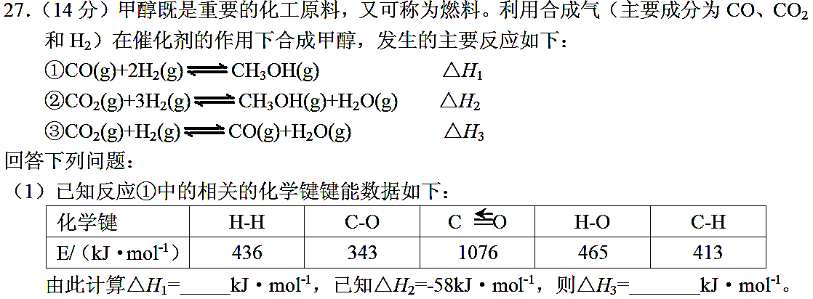
(化学反应与能量 盖斯定律的应用与原电池 精选题)
(盖斯定律1)
CO₂
-99
+41

Slide 3
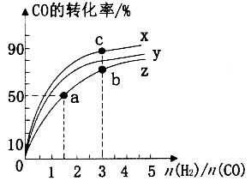
(盖斯定律2)
已知CO, H₂, CH₃OH(g)的燃烧热分别为283.0 kJ/mol, 285.8 kJ/mol, 726kJ/mol， 试计算CO(g)和H₂(g)生成气态甲醇的热化学方程式：
。
CO(g) + 2H₂(g) == CH₃OH(g)
△H= -128.6 kJ/mol
基于上述反应，在容积为2L的恒容容器中，分别研究在230℃、250℃和270℃三种温度下合成甲醇的规律。下图是上述三种温度下不同的H₂和CO的起始组成比（起始时CO的物质的量均为2mol）与CO平衡转化率的关系。请回答：
①在上述三种温度中，曲线Z对应的温度是 。 ②利用a点对应的数据，计算出曲线Z在对应温度下该反应的平衡常数K = ；
③曲线上a、b、c点对应的平衡常数为K₁、K₂、K₃， 则它们的大小关系为 。
270℃
4 L²/mol²
曲线上每一点都表示平衡
K₁=K₂<K₃

Slide 4
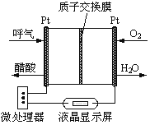
(原电池1) 某电化学气敏传感器如右图所示，可用于监测环境中 NH₃的含量。
①电流由 极流向 极；
②溶液中OH⁻ 向电极 (填a或b)移动；
③反应消耗的NH₃与O₂的物质的量之比为 ；
④工作过程中，a极附近pH值 (降低或升高)；
⑤a极的电极反应方程式为： 。
原电池中
阴离子向负极移动
b
a
(-)
(+)
a
4:3
降低
2NH₃-6e⁻+6OH⁻==N₂+3H₂O
(原电池2)右图所示是一种酸性燃料电池的酒精检测仪。当有2.24L(标况下)O₂参与反应时，电路中通过的电子数为 , 同时有 mol H⁺穿过交换膜，
该电池的负极反应式为 。
(-)
(+)
H⁺
0.4N_{A}
0.4
CH₃CH₂OH-2e⁻+H₂O==CH₃COOH+2H⁺

Slide 5
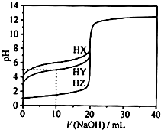
电解质溶液精选题
(2013年浙江)25℃时，用浓度为0.10mol•L⁻¹的
NaOH溶液滴定20.00mL浓度均为0.10mol•L⁻¹的
三种酸HX、HY、HZ滴定曲线如图所示。
下列说法正确的是( )
A．在相同温度下，同浓度的三种酸溶液的导电能力顺序：HZ＜HY＜HX
B．根据滴定曲线，可得Ka(HY)≈10⁻⁵
C．将上述HX、HY溶液等体积混合后，用NaOH溶液滴定至HX恰好完全反应时： c(X⁻)＞c(Y⁻)＞c(OH⁻)＞c(H⁺)
D．酸HY的起始pH值为3
滴定终点：
NaY和NaX
水解呈碱性
p
5
BD
3
?
1
p点各离子浓度大小比较及守恒关系：
p点c(HY):c(NaY)=1:1
c(Y⁻)>c(Na⁺)>c(HY)>c(H⁺)>c(OH⁻)
×
√
HZ>HY>HX
×
c(Y⁻)＞c(X⁻)＞c(OH⁻)＞c(H⁺)
√
滴定HY和HX时，只能用酚酞做指示剂。

Slide 6
(原电池1) 某电化学气敏传感器如右图所示，可用于监测环境中 NH₃的含量。
①电子由 极流向 极；
②溶液中OH⁻ 向电极 (填a或b)移动；
③反应消耗的NH₃与O₂的物质的量之比为 ；
④工作过程中，a极附近pH值 (降低或升高)；
⑤a极的电极反应方程式为： 。
(原电池2)右图所示是一种酸性燃料电池酒精检测仪。当有2.24L(标况下)O₂参与反应时，电路中通过的电子数为 , 同时有 mol H⁺穿过交换膜，
该电池的负极反应式为 。

Slide 7
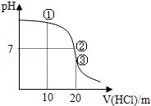
(2014•广东模拟)常温下，用0.1000mol/L HCl溶液滴定 20.00mL 0.1000mol/L NH₃•H₂O溶液滴定曲线如图。下列说法正确的是（ ）
已知：K_{b}(NH₃·H₂O)=1×l0⁻⁵mol/L
滴定时，应该选用 指示剂。
1.a点与①点对应的pH值分别为多少？
a
2.三点中，H₂O的电离程度比较： 。
3.若③点对应的pH=5, 则水电离出的c(OH⁻)= ，
溶液中c(OH⁻) = ，c(NH₃•H₂O) = 。
A.点①中：c(Cl﹣)＞c(NH₄⁺)＞c(OH﹣)＞c(H⁺)
B.点②中：c(NH₄⁺)＞c(Cl﹣)＞c(OH﹣)＞c(H⁺)
C.点③中：c(Cl﹣)＞c(H⁺)＞c(NH₄⁺)＞c(OH﹣)
D.滴定过程中可能出现：c(NH₃•H₂O)＞c(NH₄⁺)＞c(OH﹣)＞c(Cl﹣)＞c(H⁺)
L

Slide 8
(2014•广东模拟)常温下，用0.1000mol/L HCl溶液滴定 20.00mL 0.1000mol/L NH₃•H₂O溶液滴定曲线如图。下列说法正确的是（ ）
分析各点组分：
① c(NH₃•H₂O):c(NH₄Cl) =1:1 呈碱性
② c(NH₃•H₂O)与c(NH₄Cl) 呈中性
③滴定终点：纯c(NH₄Cl) 呈酸性
甲基橙
已知：K_{b}(NH₃·H₂O)=1×l0⁻⁵mol/L
滴定时，应该选用 指示剂。
pH=11
pH=9
以氨水电离为主
1.a点与①点对应的pH值分别为多少？
a
2.三点中，H₂O的电离程度比较： 。
3.若③点对应的pH=5, 则水电离出的c(OH⁻)= ，
溶液中c(OH⁻) = ，c(NH₃•H₂O) = 。
③>②>①
氨水不电离
氯化铵不水解
10⁻⁵mol/L
氯化铵水解
(10⁻⁵-10⁻⁹)mol/L
10⁻⁹mol/L
A.点①中：c(Cl﹣)＞c(NH₄⁺)＞c(OH﹣)＞c(H⁺)
B.点②中：c(NH₄⁺)＞c(Cl﹣)＞c(OH﹣)＞c(H⁺)
C.点③中：c(Cl﹣)＞c(H⁺)＞c(NH₄⁺)＞c(OH﹣)
D.滴定过程中可能出现：c(NH₃•H₂O)＞c(NH₄⁺)＞c(OH﹣)＞c(Cl﹣)＞c(H⁺)
L

Slide 9
化学作业(2016-8-22)
1.完成步步高“第十讲钠及其化合物49-51页”；
2.完成上周三理综卷 化学部分 答案的核对、思考与研究，争取通过答案将出错点搞懂，尤其是有机题；
如：26题 滴定终点颜色变化，速率计算时要考虑体积扩大；
28题 平衡常数要带单位，有关电离平衡常数的计算与应用；
38题 核磁共振氢谱只有两组峰, 高度对称, 纵坐标没有刻度；

Slide 10
第10讲 钠及其化合物

Slide 11
1.知道Na及其氧化物的性质。
2.能利用Na及其氧化物分别与水反应的化学方程式进行相关计算。
3.能规范解答以Na及其氧化物为载体的实验探究、框图推断题。
4.了解Na₂CO₃和NaHCO₃的性质。
5.能正确鉴别Na₂CO₃和NaHCO₃，并能用实验的方法实现它们之间的相互转化。
6.从原子的核外电子排布，理解ⅠA族元素(单质、化合物)的相似性和递变性。
7.了解碱金属的主要物理性质和化学性质及其应用。
8.了解碱金属及其化合物的典型计算。
9.记住Na、K等重要金属元素的焰色反应。
考点一
考点二
考点三
考点四
探究高考 明确考向
练出高分

Slide 12
考点一 钠的性质及应用

Slide 13
1.钠的物理性质
颜色：银白色，有金属光泽；
密度：ρ(H₂O) ρ(Na) ρ(煤油)；
熔点： 100 ℃；
硬度：质地柔软，可以用小刀切割。
>
>
熔点低
低于

Slide 14
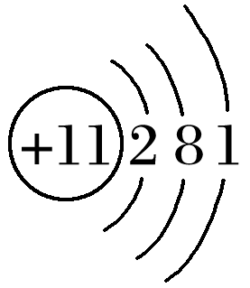
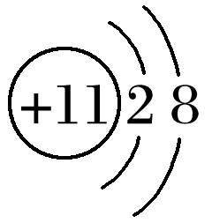
2.从钠原子的原子结构认识钠的化学性质——强还原性
极易失电子，具有强还原性
(1)与非金属单质(如O₂、Cl₂)的反应
4Na＋O₂===2Na₂O
白色粉末，钠在空气中变暗，失去光泽；
2Na＋O₂ Na₂O₂
淡黄色粉末(还有S单质)
钠融化成小球，黄色火焰，白烟

Slide 15
(2)与水反应
①离子方程式： 。
②与滴加酚酞的水反应的现象及解释
Na与H₂O反应的实质：目前认为是与H₂O中的H＋反应。
2Na＋2H₂O===2Na＋＋2OH－＋H₂↑
活泼金属置换出酸中的H，
如Zn或Fe与HCl反应。
钠的密度比水小
反应放热，钠的熔点低
Na与H₂O反应剧烈，不能在试管中进行，否则易爆炸，一般用烧杯或水槽、培养皿等表面积大的容器。
生成了强碱NaOH
(3)与盐酸反应
离子方程式： 。
2Na＋2H＋===2Na＋＋H₂↑
剧烈，爆炸

Slide 16
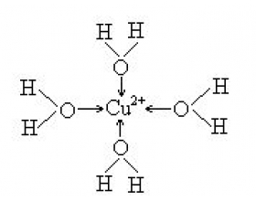
(4)与CuSO₄溶液反应： 。
①2Na＋2H₂O==2Na⁺＋2OH⁻＋H₂↑
(Cu²⁺在水溶液中)
②Cu²⁺＋2OH⁻ == Cu(OH)₂ ↓
2Na＋2H₂O+Cu²⁺==2Na⁺＋Cu(OH)₂↓＋H₂↑
除“浮、熔、游、响、红”外，还有有蓝色沉淀生成。
Cu²⁺在水溶液中，与水结合形成水合铜离子，呈现蓝色，而无水CuSO₄就是白色的。
实验探究：
1.将钠块放进CuSO₄时，观察到蓝色沉淀中夹杂有少量黑色固体，原因？
Na与H₂O反应放热，同时H₂与O₂反应也放热，使Cu(OH)₂分解成CuO。
2.如何实现金属钠置换出铜：2Na + Cu²⁺ == Cu + 2Na⁺ ?
将Na与无水CuSO₄粉末隔绝空气，加热熔融。

Slide 17
3.钠的制取及保存
(1)制取：化学方程式为 。
(2)保存：密封保存，通常保存在 中。
2NaCl(熔融) 2Na＋Cl₂↑
煤油
金属Li因密度小，封存于石蜡中。
冶炼活泼金属：电解法
冶炼金属钠：用熔融的NaCl，不能用NaCl的水溶液
通电
2NaCl + 2H₂O ===Cl₂ ↑ +H₂ ↑ +2NaOH
氯碱工业

Slide 18
4.钠的用途
(1)制取Na₂O₂等化合物。
(2)钠、钾合金(液态)可用于原子反应堆的导热剂。
(3)用作电光源，制作高压钠灯。
(4)冶炼某些金属
金属钠具有强还原性，熔融状态下可以用于制取金属，
如4Na＋TiCl₄ 4NaCl＋Ti。
合金，比原金属硬度大，熔点低
熔点低，易融化吸热，易变成液态金属。
钠灯发出的桔黄色灯光，在雾天的穿透力强，能见度好，可以看得很清楚。所以不少交通要道和人工照明上，都使用钠灯来减少汽车的交通事故。

Slide 19
深度思考
1.钠能否保存在CCl₄中？原因是什么？
答案 否，因为CCl₄的密度比钠的大，不能起到隔绝空气的作用。
2.金属钠着火，不能用H₂O、干冰灭火的原因是______________________
____________________________________________________________________________________________，通常用________________掩埋。
钠和H₂O可直接反应产生H₂，可能会爆炸，加热时钠也可与CO₂直接反应，而且金属钠着火生成的Na₂O₂与CO₂、H₂O都能反应
干燥沙土(或沙子)

Slide 20
3.取一小块金属钠，放在燃烧匙里加热，下列实验现象描述正确的是________(填序号)。
①金属先熔化 ②在空气中燃烧，放出黄色火花 ③燃烧后得白色固体 ④燃烧时火焰为黄色 ⑤燃烧后生成淡黄色固体物质
解析 金属钠熔点低，放在燃烧匙里加热，先熔化成小球，在空气中燃烧，火焰呈黄色，燃烧后生成淡黄色的Na₂O₂。
①④⑤

Slide 21
1
2
3
4
5
题组一 钠与水的反应及拓展应用
1.向分别盛有100 mL水、100 mL 0.1 mol·L^{－1}盐酸、100 mL 0.01 mol·L^{－1}
NaOH溶液的X、Y、Z三个烧杯中各投入0.05 mol Na。下列有关说法正确的是( )
A.三个烧杯中均会发生的离子反应为2Na＋2H₂O===2Na＋＋2OH－＋H₂↑
B.三个烧杯中钠均在液面上剧烈反应，且X烧杯中反应最剧烈
C.三个烧杯反应后，溶质的物质的量浓度相同
D.三个烧杯反应后，生成的气体的质量一定相同
D
钠相对于H₂O肯定是不足的，所以放出氢气的量是一样的。
×
2Na＋2H＋===2Na＋＋H₂↑
×
Y烧杯中H＋浓度高，反应最剧烈
×
Z烧杯中本身就是NaOH，浓度更高

Slide 22
1
2
3
4
5
解析 钠与盐酸反应时钠先与H＋反应，离子方程式表示为2Na＋2H＋===2Na＋＋H₂↑，A错误；B错误；
X烧杯中生成的溶质为NaOH，Y烧杯中生成的溶质为NaCl，Z烧杯中生成NaOH，由于原溶质为NaOH，故Z烧杯中物质的量浓度最大，C错误；
因向三个烧杯中加入钠的物质的量相同且钠全部反应完，故生成H₂的量相同，D正确。
答案 D

Slide 23
1
2
3
4
5
2.(1)将金属钠放入盛有下列溶液的小烧杯中，既有气体，又有白色沉淀产生的是_________。
①MgSO₄溶液 ②NaCl溶液 ③Na₂SO₄溶液 ④饱和澄清石灰水
⑤Ca(HCO₃)₂溶液 ⑥CuSO₄溶液 ⑦饱和NaCl溶液
解析 2Na＋2H₂O===2NaOH＋H₂↑，①中Mg^{2＋}＋2OH－===Mg(OH)₂↓；
④中反应消耗水，溶液温度升高，Ca(OH)₂的溶解度降低，析出Ca(OH)₂产生沉淀；
⑤中Ca^{2＋}＋HCO ＋OH－===CaCO₃↓＋H₂O；
⑥中生成的Cu(OH)₂是蓝色沉淀，不符合题意；
⑦中水减少，c(Na＋)增大，使NaCl(s) ⇌Na＋(aq)＋Cl－(aq)平衡向左移动。
√
①④⑤⑦
(消耗了水，反应放热，溶解度降低)
√
√
√
√

Slide 24
1
2
3
4
5
(2)按要求书写反应的离子方程式
①将Na投入到CuSO₄溶液中
。
②将Na投入到Ca(HCO₃)₂溶液中，反应后生成正盐溶液
③将Na投入到NH₄HCO₃溶液中，有刺激性气味气体放出
2Na＋2H₂O＋Cu^{2＋}===Cu(OH)₂↓＋2Na＋＋H₂↑
。
。

Slide 25
1
2
3
4
5
3.将一小块金属钠分别投入盛有：a.水、b.乙醇、c.稀H₂SO₄的三个小烧杯中，反应速率由快到慢的顺序为______。解释反应速率不同的原因：__________________________________________________________________________________________________________________________
______________________________________。
c>a>b
钠与上述三种物质反应的实质都是钠与H＋间的置换反应，H＋浓度的大小决定了反应速率的快慢，由三种物质电离H＋的能力可知H＋浓度的大小顺序为c>a>b，因而反应速率为c>a>b

Slide 26
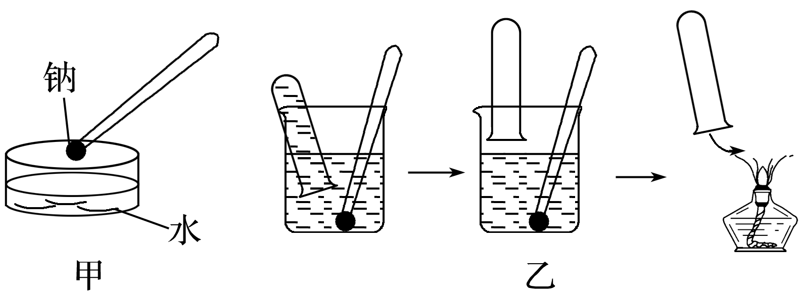
1
2
3
4
5
题组二 钠与水反应实验拓展
4.金属钠与水的反应是中学化学中的一个重要反应。该反应的演示方法分别如图甲、乙所示：

Slide 27
1
2
3
4
5
(1)现按图甲所示的方法，在室温时，向盛有饱和NaOH溶液的水槽中，加入一小块金属钠。下列有关描述正确的是____(填字母，下同)
a.钠浮在液面上，并四处游动，最后消失
b.钠熔化成一个光亮的小球
c.恢复到室温时，NaOH溶液的浓度增大
d.恢复到室温时，溶液中Na＋数目减少
解析 钠投入饱和NaOH溶液中，发生的反应为2Na＋2H₂O===2NaOH＋H₂↑，其现象与钠在水中的反应现象相同；又因为原溶液是饱和的，反应消耗水，析出NaOH固体，则NaOH溶液浓度不变，但溶液体积减小，故Na＋数目减少。
abd
√
√
×
还是NaOH的饱和溶液，浓度不变
还是饱和溶液，Na⁺浓度不变，但数目变少

Slide 28
1
2
3
4
5
(2)按图乙所示方法来收集产生的气体，需将钠包好，再放入水中。取相同质量的钠按下列两种情况收集产生的气体在相同条件下体积的关系是___。
①用铝箔包住钠 ②用铜箔包住钠
a.二者收集气体一样多
b.①收集气体体积较大
c.②收集气体体积较大
解析 Na和H₂O反应产生H₂的同时产生NaOH，NaOH可以和Al发生反应：
2Al＋2NaOH＋2H₂O===2NaAlO₂＋3H₂↑，故用铝箔包住Na时产生的H₂的体积较大。
b

Slide 29
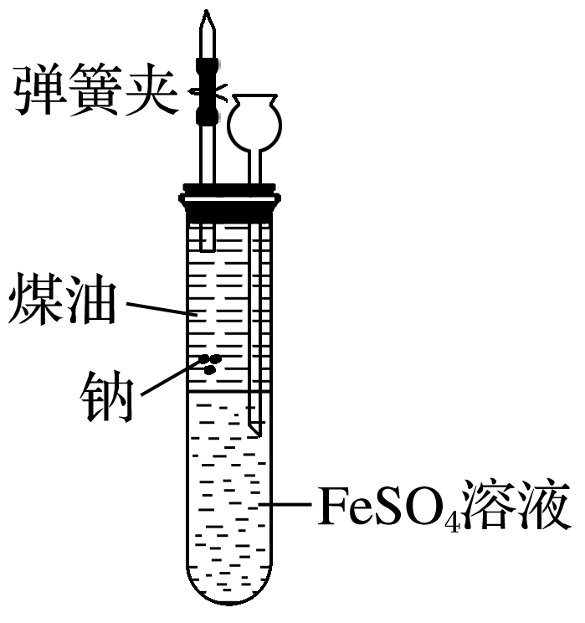
1
2
3
4
5
5.有人设计 出一种在隔绝空气条件下让钠与FeSO₄溶液反应的方法以验证反应实质。实验时，往100 mL大试管中先加40 mL煤油，取3粒米粒大小的金属钠放入大试管后塞上橡皮塞，通过长颈漏斗加入FeSO₄溶液使煤油的液面至胶塞，并夹紧弹簧夹(如图)。仔细观察，回答下列问题：
(1)如何从试剂瓶中取用金属钠？剩余的Na能否放回原试剂瓶？
__________________________________________________________________________________________________________________________________。
用镊子从试剂瓶中取一块金属钠，用滤纸吸干表面上的煤油，用小刀在玻璃片上切米粒大小的钠做实验用，剩余的钠要放回原试剂瓶，不能随意丢弃

Slide 30
1
2
3
4
5
有气泡生成，钠熔化成小球且在煤油和FeSO₄溶液
界面处上下跳动，最终完全溶解
(2)有关钠反应的现象是___________________________________________
____________________________。
(3)大试管的溶液中出现的现象：________________________。
(4)装置中液面的变化：大试管内_____；长颈漏斗内_____。
(5)写出钠与硫酸亚铁溶液反应的化学方程式：
____________________________________________。
下层溶液出现白色絮状沉淀
下降
上升
2Na＋FeSO₄＋2H₂O===Fe(OH)₂↓＋Na₂SO₄＋H₂↑

Slide 31
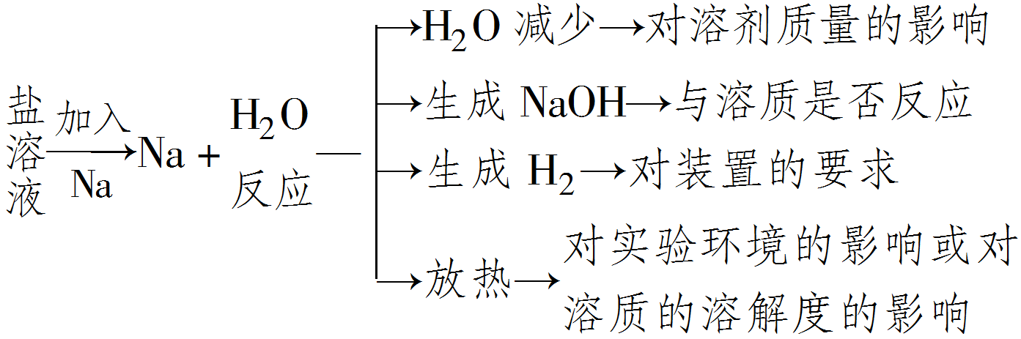
反思归纳 思维建模
1.钠与水、酸反应的实质都是与H＋的反应。
2.金属钠与可溶性盐溶液反应的思维模板

Slide 32
3.金属钠与溶液反应现象分析思维模板
(1)共性
因为钠与不同的溶液反应均属于剧烈的置换反应，故有共同的现象产生：①浮：钠浮在液面上；②熔：钠熔化成小球；③游：在液面上游动；④响：发出“嘶嘶嘶”的响声。
(2)差异性
如第1题、第3题，与酸性溶液反应比与水剧烈，最后钠可能在液面上燃烧；如第2题，与盐溶液反应时，还可能会生成沉淀(如生成难溶碱)、氨气等；如第5题，由于煤油的密度较小且不溶钠的特点，钠只有在界面处与水溶液接触的部分反应。
注意 钠与乙醇反应，钠块先沉在液面下，后上下浮动、能看到表面冒出气泡，并不熔化成小球。
钠与乙醇反应温和，可以用来处理多余的钠。

Slide 33
考点二 钠的氧化物——氧化钠和
过氧化钠

Slide 34
完成下列表格：
化学式 | Na₂O | Na₂O₂
氧元素化合价
色、态
阴、阳离子个数比
是否为碱性氧化物
与水反应的化学方程式
－2
－1
白色固体
淡黄色固体
1∶2
1∶2
是
不是
2Na₂O₂＋2H₂O===4NaOH＋O₂↑
Na₂O＋H₂O===2NaOH

Slide 35
与CO₂反应的化学方程式
与盐酸反应的化学方程式
2Na₂O₂＋2CO₂===
2Na₂CO₃＋O₂
Na₂O＋CO₂===Na₂CO₃
Na₂O＋2HCl===2NaCl＋H₂O
2Na₂O₂＋4HCl===4NaCl＋2H₂O＋O₂↑

Slide 36
深度思考
Na₂O
NaOH
溶液
Na₂CO₃

Slide 37
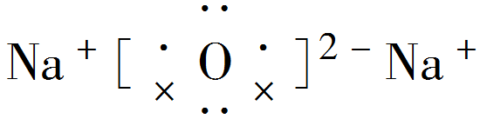
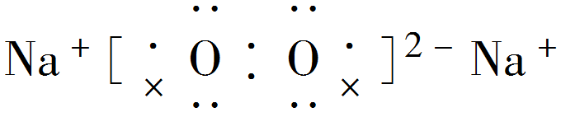
2.分别写出氧化钠、过氧化钠的电子式并分析它们含有化学键的类型：
(1)Na₂O的电子式：_______________，化学键类型：_______，属于：__________(填“离子化合物”或“共价化合物”，下同)。
(2)Na₂O₂的电子式：___________________，化学键类型：__________________________，属于：__________。
离子键
离子化合物
离子键、共价键(或非极性键)
离子化合物

Slide 38
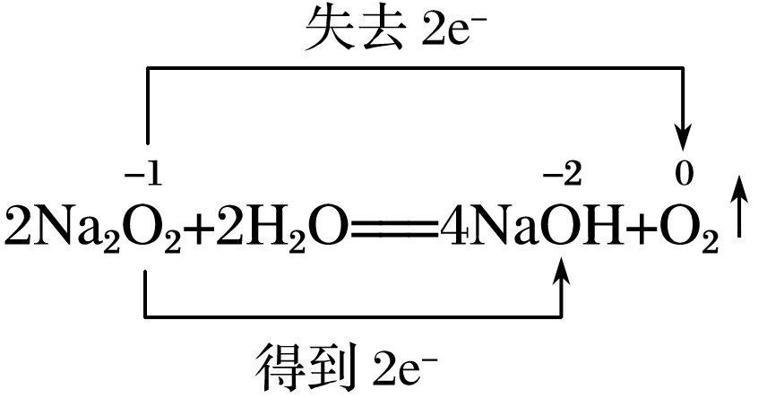
3.用双线桥分析Na₂O₂与水反应中电子转移的方向和数目：
_____________________________________________________________。
回答下列问题：
(1)氧化剂和还原剂是_______，氧化产物是___，还原产物是______。
(2)1 mol Na₂O₂与水完全反应时转移的电子数：_______________。
Na₂O₂
O₂
NaOH
N_{A}(或6.02×10²³)

Slide 39
1
2
3
4
5
6
题组一 过氧化钠的性质及应用
1.下列有关Na₂O₂的说法不正确的是( )
A.向包有Na₂O₂粉末的脱脂棉上滴加几滴水，脱脂棉剧烈燃烧起来，说明
Na₂O₂与H₂O反应放热且有氧气生成
B.Na₂O₂与CO₂反应时有单质O₂生成，该反应属于置换反应
C.Na₂O₂在空气中久置变白，涉及的氧化还原反应中，Na₂O₂既是氧化剂，
又是还原剂
D.Na₂O₂粉末加入Ca(HCO₃)₂溶液中，会产生气体和浑浊
B

Slide 40
1
2
3
4
5
6
解析 A项，燃烧的条件是达到着火点和具有助燃物质；
B项，反应物中没有单质参加反应，不符合置换反应的定义；
C项，Na₂O₂与CO₂、H₂O的反应都是Na₂O₂自身的氧化还原反应；
D项，Na₂O₂先和水反应生成O₂和NaOH，NaOH再与Ca(HCO₃)₂反应产生沉淀CaCO₃。
答案 B

Slide 41
1
2
3
4
5
6
A
CH₃COO－浓度几乎不变。

Slide 42
(2014•广东模拟)常温下，用0.1000mol/L HCl溶液滴定 20.00mL 0.1000mol/L NH₃•H₂O溶液滴定曲线如图。下列说法正确的是（ ）
分析各点组分：
① c(NH₃•H₂O):c(NH₄Cl) =1:1 呈碱性
② c(NH₃•H₂O)与c(NH₄Cl) 呈中性
③滴定终点：纯c(NH₄Cl) 呈酸性
甲基橙
已知：K_{b}(NH₃·H₂O)=1×l0⁻⁵mol/L
滴定时，应该选用 指示剂。
pH=11
pH=9
以氨水电离为主
1.a点与①点对应的pH值分别为多少？
a
2.三点中，H₂O的电离程度比较： 。
3.若③点对应的pH=5, 则水电离出的c(OH⁻)= ，
溶液中c(OH⁻) = ，c(NH₃•H₂O) = 。
③>②>①
氨水不电离
氯化铵不水解
10⁻⁵mol/L
氯化铵水解
(10⁻⁵-10⁻⁹)mol/L
10⁻⁹mol/L
A.点①中：c(Cl﹣)＞c(NH₄⁺)＞c(OH﹣)＞c(H⁺)
B.点②中：c(NH₄⁺)＞c(Cl﹣)＞c(OH﹣)＞c(H⁺)
C.点③中：c(Cl﹣)＞c(H⁺)＞c(NH₄⁺)＞c(OH﹣)
D.滴定过程中可能出现：c(NH₃•H₂O)＞c(NH₄⁺)＞c(OH﹣)＞c(Cl﹣)＞c(H⁺)
L

Slide 43
化学作业(2016-8-24)
1.完成小本练出高分“P295-296页”；
2.完成上周周末作业答案的核对、思考与研究，争取通过将出错的地方搞懂(回看笔记)；
3.精选题：化学反应速率及化学平衡的计算；

Slide 44
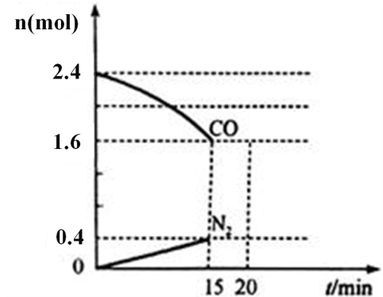
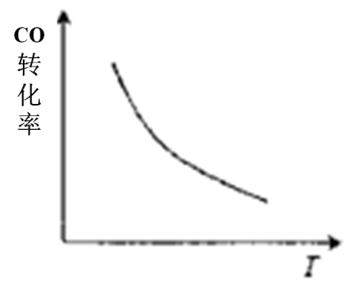
(化学速率与平衡 精选题)
NO和CO均为汽车尾气的成分，这两种气体在催化转换器中发生如下反应： 2NO(g)＋2CO(g) ⇌2CO₂(g)＋N₂(g) Δ H。
在一定温度下，将2.0mol NO、2.4mol CO气体通入到固定容积为2L的密闭容器中，反应过程中部分物质的浓度变化如下左图所示，右图给出的是其他条件不变，不同温度下CO转化率的变化曲线。(结果保留两位有效数字）

Slide 45
(1)0～15minNO的平均速率v(NO)=_________;CO的转化率为_________。
(2)能说明上述反应达到平衡状态的是 ；
a．2v_{正}(NO) =v_{逆}(N₂) b．混合气体的平均相对分子质量不变
c．气体密度不变 d．容器内气体压强不变
(3)20min时，若改变某一反应条件，导致CO浓度增大，则改变的条件可能是_____（选填序号）。
a．缩小容器体积 b．扩大容器体积 c．增加NO的量
d ．降低温度 e．增加CO的量 f．使用催化剂
(4)该温度下，反应的化学平衡常数为______________________，若保持反应体系的温度不变，20min时再向容器中充入CO、CO₂各0.4mol，化学平衡将__________移动（选填“向左”、“向右”或“不”），重新达到平衡后，若此时升高温度，则平衡常数将_________（填“不变”、“增大”或“减小”）。

Slide 46
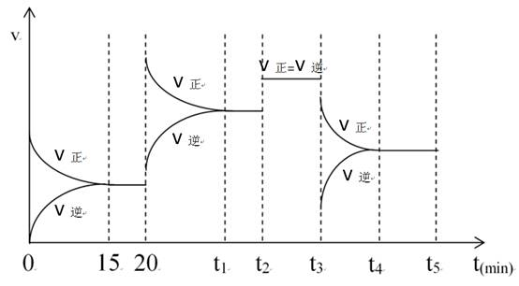
(5) 15 min后，反应达到平衡后，若将此时得到的CO₂气体用含有1.6 mol KOH溶液充分吸收，则此时电解质溶液中各离子的物质的量浓度由大到小的顺序是__________________________________。
(6)若重新投料，达到新的平衡：改变条件，反应速率如下图所示，在时间t₂、t₃时改变反应的某一条件，反应速率的变化如图所示，则在t₃时刻改变的反应条件是：____________；在时间15-20min，t₁-t₂，t₂-t₃，t₄-t₅时的平衡常数分别为K₁、K₂、K₃、K_{4，}请比较各平衡常数的大小关系： 。

Slide 47
1
2
3
4
5
6
3.比较下列四组反应，回答下列问题：
一组：①Na₂O₂＋CO₂
②Na₂O₂＋SO₂
二组：③Na₂O₂＋FeCl₃(溶液)
④Na₂O₂＋FeCl₂(溶液)
三组：⑤SO₂通入品红溶液中，加热
⑥Na₂O₂加入到品红溶液中，加热
四组：⑦NaOH溶液滴入紫色石蕊溶液中
⑧Na₂O₂固体加入到紫色石蕊溶液中

Slide 48
一组：①Na₂O₂＋CO₂
②Na₂O₂＋SO₂
1
2
3
4
5
6
(1)写出①反应的化学方程式：____________________________，
类比①的反应写出②的反应方程式为2Na₂O₂＋2SO₂===2Na₂SO₃＋O₂，你认为是否合理？_______(填“合理”或“不合理”)。
解析 Na₂O₂具有强氧化性，可能发生：Na₂O₂＋SO₂===Na₂SO₄。
2Na₂O₂＋2CO₂===2Na₂CO₃＋O₂
不合理
同时
存在
实验探究：
假设一：产物是Na₂SO₃；假设二：产物是Na₂SO₄
假设三：产物是Na₂SO₃和Na₂SO₄的混合物
如何设计实验验证？

Slide 49
Fe³⁺ + 3OH⁻ == Fe(OH)₃ ↓
①2Na₂O₂＋2H₂O == 4Na⁺ + 4OH⁻ + O₂ ↑
二组：③Na₂O₂＋FeCl₃(溶液)
④Na₂O₂＋FeCl₂(溶液)
②Fe²⁺ + 2OH⁻ == Fe(OH)₂ ↓
③4Fe(OH)₂ + O₂＋2H₂O == 4Fe(OH)₃
3
② × 4 ＋ ① ×2 ＋ ③
作氧化剂的Na₂O₂
作还原剂的Na₂O₂
：
4Na₂O₂＋6H₂O + 4Fe²⁺ == 4Fe(OH)₃ + O₂ ↑
1
(2)比较分析③、④反应中可能发生的现象，相同点：_________________
________________，差异：_________________________。
解析 FeCl₃与NaOH反应生成Fe(OH)₃，Fe(OH)₃是不溶性的红褐色沉淀；
④中Fe^{2＋}具有强还原性，易被Na₂O₂氧化并生成Fe(OH)₃，Na₂O₂与溶液中的水剧烈反应会有O₂产生。
均会有红褐色沉淀
生成并有气体逸出
④中气体明显少于③中气体

Slide 50
1
2
3
4
5
6
三组：⑤SO₂通入品红溶液中，加热
⑥Na₂O₂加入到品红溶液中，加热
(3)预测⑤可能的现象：_______________________________，
⑥可能的现象：___________________________________。
解析 SO₂的漂白性是由于它能与某些有色物质结合生成易分解的无色物质，Na₂O₂的漂白性是因其具有强氧化性。
溶液红色褪去，加热后又恢复红色
溶液红色褪去，加热后不能恢复红色

Slide 51
四组：⑦NaOH溶液滴入紫色石蕊溶液中
⑧Na₂O₂固体加入到紫色石蕊溶液中
(4)判断⑦、⑧反应中可能发生的现象：
⑦_________； ⑧_________________。
解析 Na₂O₂与H₂O反应生成NaOH，呈碱性，同时Na₂O₂又有漂白性。
溶液变蓝
溶液先变蓝后褪色
实验探究：
将少量Na₂O₂粉末置于试管中，加入足量的水，充分反应，此时再滴加
紫色石蕊或酚酞试液，能观察到什么现象？原因是什么？如何验证？
原因：Na₂O₂与H₂O反应的实质可能是先通过复分解反应生成了NaOH与H₂O₂，而后H₂O₂受热分解，溶液残留的H₂O₂具有漂白性。

Slide 52
题组二 Na₂O₂与H₂O、CO₂反应的定量分析
4.往甲、乙、丙、丁四个烧杯内分别放入0.1 mol的钠、氧化钠、过氧化钠和氢氧化钠，然后各加入100 mL水，搅拌，使固体完全溶解，则甲、乙、丙、丁溶液中溶质的质量分数大小顺序是( )
A.甲＜乙＜丙＜丁 B.丁＜甲＜乙＝丙
C.甲＝丁＜乙＝丙 D.丁＜甲＜乙＜丙
解析 (1)甲、丁相比：甲：0.1mol Na→ 0.1mol NaOH 消耗H₂O，溶剂减少
丁：0.1molNaOH 无反应 溶剂不变
故NaOH的质量分数：甲>丁。

Slide 53
(2)乙、丙相比：
1
2
3
4
5
6
生成NaOH相等，消耗H₂O相等
溶剂相等故乙、丙溶液完全等同。
(3)乙、丙与甲相比
甲：Na 乙：Na₂O 丙：Na₂O₂
当它们物质的量相等时，甲(Na)所得NaOH是乙、丙(Na₂O、Na₂O₂)所得NaOH物质的量的 ，它们所消耗的水相等，故溶剂相等，因此甲的质量分数比乙、丙小。
答案 B

Slide 54
1
2
3
4
5
6
5.过氧化钠可作为氧气的来源。常温常压下二氧化碳和过氧化钠反应后，若固体质量增加了28 g，反应中有关物质的物理量正确的是(N_{A}表示阿伏加德罗常数)( )
选项 | 二氧化碳 | 碳酸钠 | 转移的电子
A | 1 mol |  | 2N_{A}
B | 22.4 L | 1 mol
C |  | 106 g | 1 mol
D |  | 106 g | 2N_{A}

Slide 55
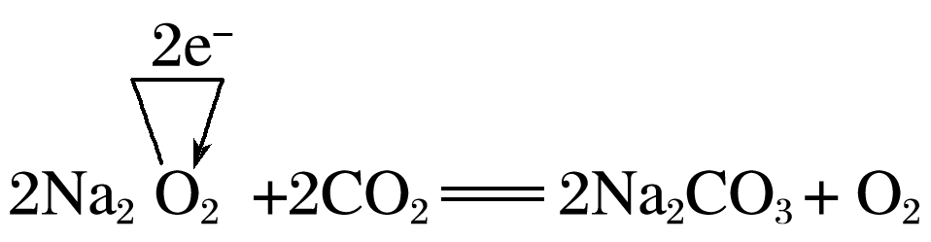
1
2
3
4
5
6
88g
32g
解析 Δm 转移电子
2 mol 2 mol 56 g 2 mol
1 mol 1 mol 28 g 1 mol
由上述关系，不难得出C项正确；
B项中未指明标准状况，错误。
答案 C

Slide 56
1
2
3
4
5
6
6.在密闭容器中充入CO₂、CO、CH₄的混合气体共m g，若加入足量Na₂O₂，充分振荡并不断用电火花引燃至反应完全，测得固体质量增加m g，则CO₂与CH₄的体积比为( )
A.3∶1 B.2∶1
C.1∶1 D.任意比
C

Slide 57
1
2
3
4
5
6
2Na₂O₂＋2CO₂===2Na₂CO₃＋O₂ ②
①＋②得：Na₂O₂＋CO===Na₂CO₃(虚拟的反应)
即：CO可被Na₂O₂完全吸收
2Na₂O₂＋2H₂O===4NaOH＋O₂↑ ④
③＋④得：Na₂O₂＋H₂===2NaOH(虚拟的反应)
即：H₂可被Na₂O₂完全吸收
由于CO完全被吸收，当CO₂、CH₄的体积比符合1∶1时，相当于2CO∶2H₂，可被Na₂O₂完全吸收。
答案 C

Slide 58
2.从“四个角度”理解H₂O、CO₂与Na₂O₂反应的定量关系
(1)物质的量关系
无论是CO₂或H₂O的单一物质还是二者的混合物，通过足量的Na₂O₂时，CO₂或H₂O与放出O₂的物质的量之比均为2∶1。
(2)气体体积关系
若CO₂和水蒸气的混合气体(或单一气体)通过足量的Na₂O₂，则气体体积减少的量等于原混合气体体积的 ，且等于生成氧气的体积。
2Na₂O₂＋2CO₂===2Na₂CO₃＋O₂
2Na₂O₂＋2H₂O=== 4NaOH＋O₂
(3)转移电子关系
2 mol Na₂O₂不论与H₂O还是与CO₂反应均生成 1 mol O₂，转移2 mol电子。
2Na₂O₂ ~ 2e⁻ ~ O₂

Slide 59
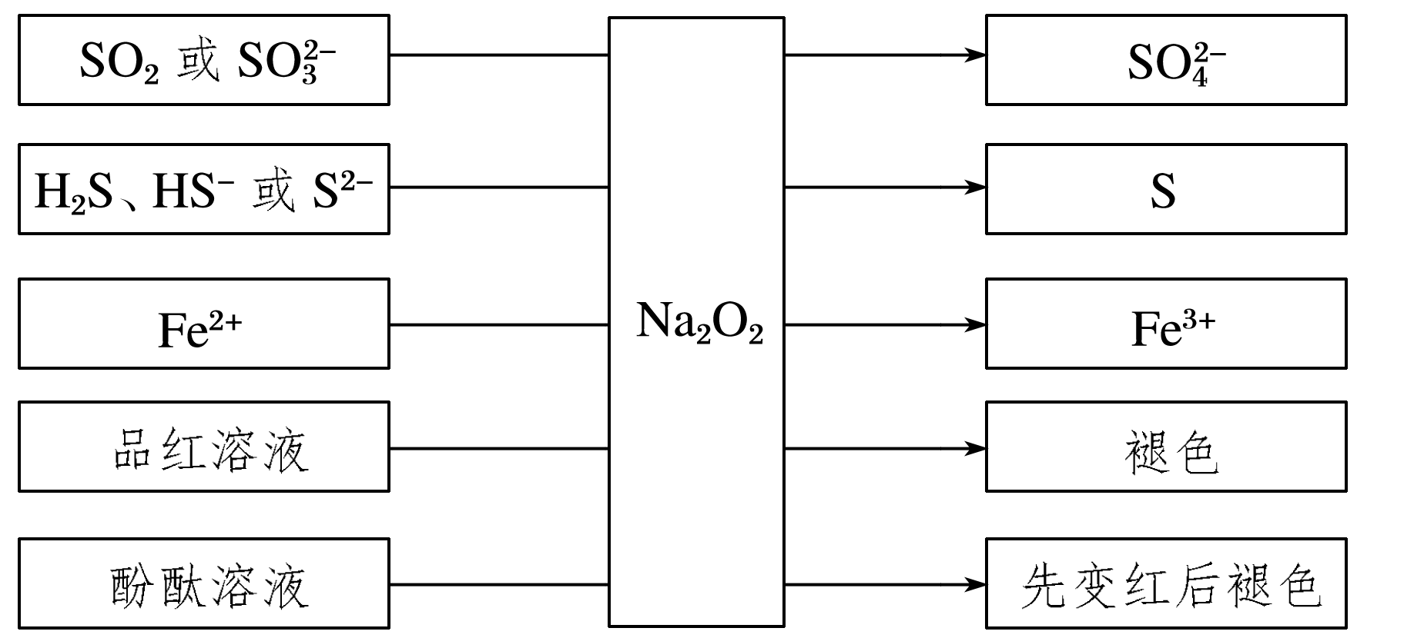
练后反思 方法指导
1.强氧化性的五个表现

Slide 60
结论：凡分子组成符合 (CO)_{a}·(H₂)_{b} 的物质，m g该物质在O₂中完全燃烧，将其产物(CO₂和水蒸气)全部通过足量Na₂O₂后，固体增重为m g。或者是由C、H、O三种元素组成的物质，只要C、O原子个数比为1∶1，即可满足上述条件。中学阶段常见的符合这一关系的物质有：
(1)无机物：H₂、CO及H₂和CO以任何比例的混合气体；
(2)有机物：CH₃OH(甲醇)、HCHO(甲醛)、CH₃COOH(乙酸)、C₆H₁₂O₆(葡萄糖)等。
(3)某些固定比例的混合物：CO₂与CH₄按1:1

Slide 61
(小本)
12.将一定量的H₂、CO和CO₂的混合气体通入盛有足量Na₂O₂粉末(Na₂O₂体积忽略不计)的密闭容器中，用电火花引燃直至反应完全。恢复到原温度，容器内的压强为原来的1/4，则原混合气体的平均相对分子质量可能是( )
A.20 B.23 C.30 D.36
C

Slide 62
(化学速率与平衡 精选题)
NO和CO均为汽车尾气的成分，这两种气体在催化转换器中发生如下反应： 2NO(g)＋2CO(g) ⇌2CO₂(g)＋N₂(g) Δ H。
在一定温度下，将2.0mol NO、2.4mol CO气体通入到固定容积为2L的密闭容器中，反应过程中部分物质的浓度变化如下左图所示，右图给出的是其他条件不变，不同温度下CO转化率的变化曲线。(结果保留两位有效数字）

Slide 63
(1)0～15minNO的平均速率v(NO)=_____________;CO的转化率为_________。
(2)能说明上述反应达到平衡状态的是 ；
a．2v_{正}(NO) =v_{逆}(N₂) b．混合气体的平均相对分子质量不变
c．气体密度不变 d．容器内气体压强不变
(3)20min时，若改变某一反应条件，导致CO浓度增大，则改变的条件可能是_____（选填序号）。
a．缩小容器体积 b．扩大容器体积 c．增加NO的量
d ．降低温度 e．增加CO的量 f．使用催化剂
(4)该温度下，反应的化学平衡常数为______________________，若保持反应体系的温度不变，20min时再向容器中充入CO、CO₂各0.4mol，化学平衡将__________移动（选填“向左”、“向右”或“不”），重新达到平衡后，若此时升高温度，则平衡常数将_________（填“不变”、“增大”或“减小”）。
0.027mol/(L•min)
33%
bd
ae
0.14 L/mol
向左
减小

Slide 64
(5) 15 min后，反应达到平衡后，若将此时得到的CO₂气体用含有1.6 mol KOH溶液充分吸收，则此时电解质溶液中各离子的物质的量浓度由大到小的顺序是__________________________________。
(6)若重新投料，达到新的平衡：改变条件，反应速率如下图所示，在时间t₂、t₃时改变反应的某一条件，反应速率的变化如图所示，则在t₃时刻改变的反应条件是：____________；在时间15-20min，t₁-t₂，t₂-t₃，t₄-t₅时的平衡常数分别为K₁、K₂、K₃、K_{4，}请比较各平衡常数的大小关系： 。
K₂CO₃(aq)：c(K⁺)>c(CO₃²⁻)>c(OH⁻)>c(HCO₃⁻)>c(H⁺)
1.2 mol
0.8 mol
降低温度
K₁=K₂=K₃<K₄
20min：增大压强
t₂min： 催化剂
t₄min： 降低温度

Slide 65
化学作业(2016-8-24)
1.完成大本步步高“P52-53页”；
2.完成上周周末作业答案的核对、思考与研究，争取通过将出错的地方搞懂(回看笔记)；
3.反思精选题：化学反应速率与化学平衡，明天评讲；
4.精选题摘录：盖斯定律与原电池，明天布置；

Slide 66
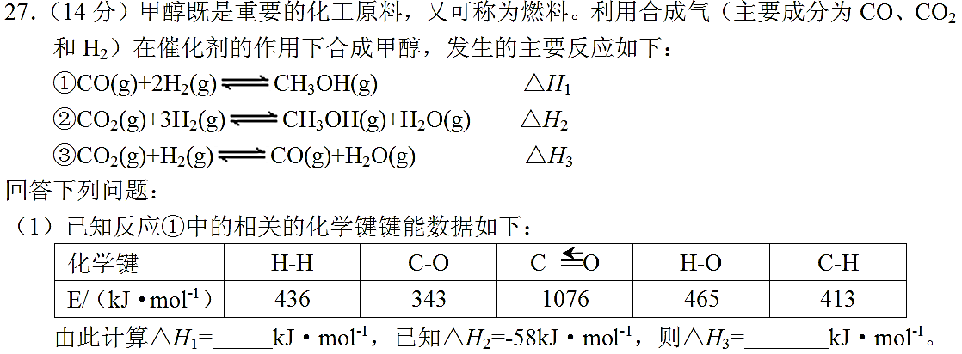
(化学反应与能量 盖斯定律的应用与原电池 精选题)
(盖斯定律1)
CO₂

Slide 67
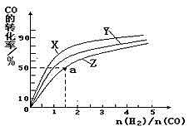
(盖斯定律2)
已知CO, H₂, CH₃OH(g)的燃烧热分别为283.0 kJ/mol, 285.8 kJ/mol, 1370kJ/mol， 试计算CO(g)和H₂(g)生成气态甲醇的热化学方程式：
。
基于上述反应，在容积为2L的恒容容器中，分别研究在230℃、250℃和270℃三种温度下合成甲醇的规律。下图是上述三种温度下不同的H₂和CO的起始组成比（起始时CO的物质的量均为2mol）与CO平衡转化率的关系。请回答：
①在上述三种温度中，曲线Z对应的温度是 。 ②利用图中a点对应的数据，计算出曲线Z在对应温度下该反应的平衡常数K = 。

Slide 68
(原电池1) 某电化学气敏传感器如右图所示，可用于监测环境中 NH₃的含量。
①电子由 极流向 极；
②溶液中OH⁻ 向电极 (填a或b)移动；
③反应消耗的NH₃与O₂的物质的量之比为 ；
④工作过程中，a极附近pH值 (降低或升高)；
⑤a极的电极反应方程式为： 。
(原电池2)右图所示是一种酸性燃料电池酒精检测仪。当有2.24L(标况下)O₂参与反应时，电路中通过的电子数为 , 同时有 mol H⁺穿过交换膜，
该电池的负极反应式为 。

Slide 69
考点三 碳酸钠与碳酸氢钠

Slide 70
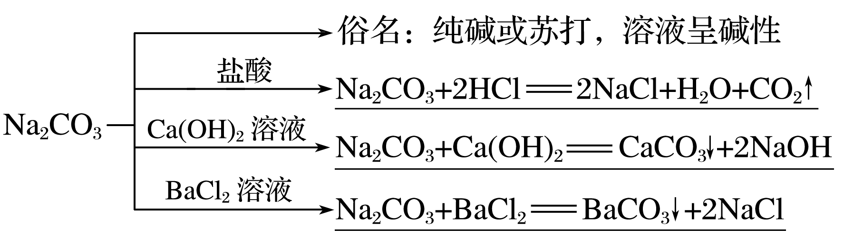
1.性质
实际上是逐步进行的

Slide 71
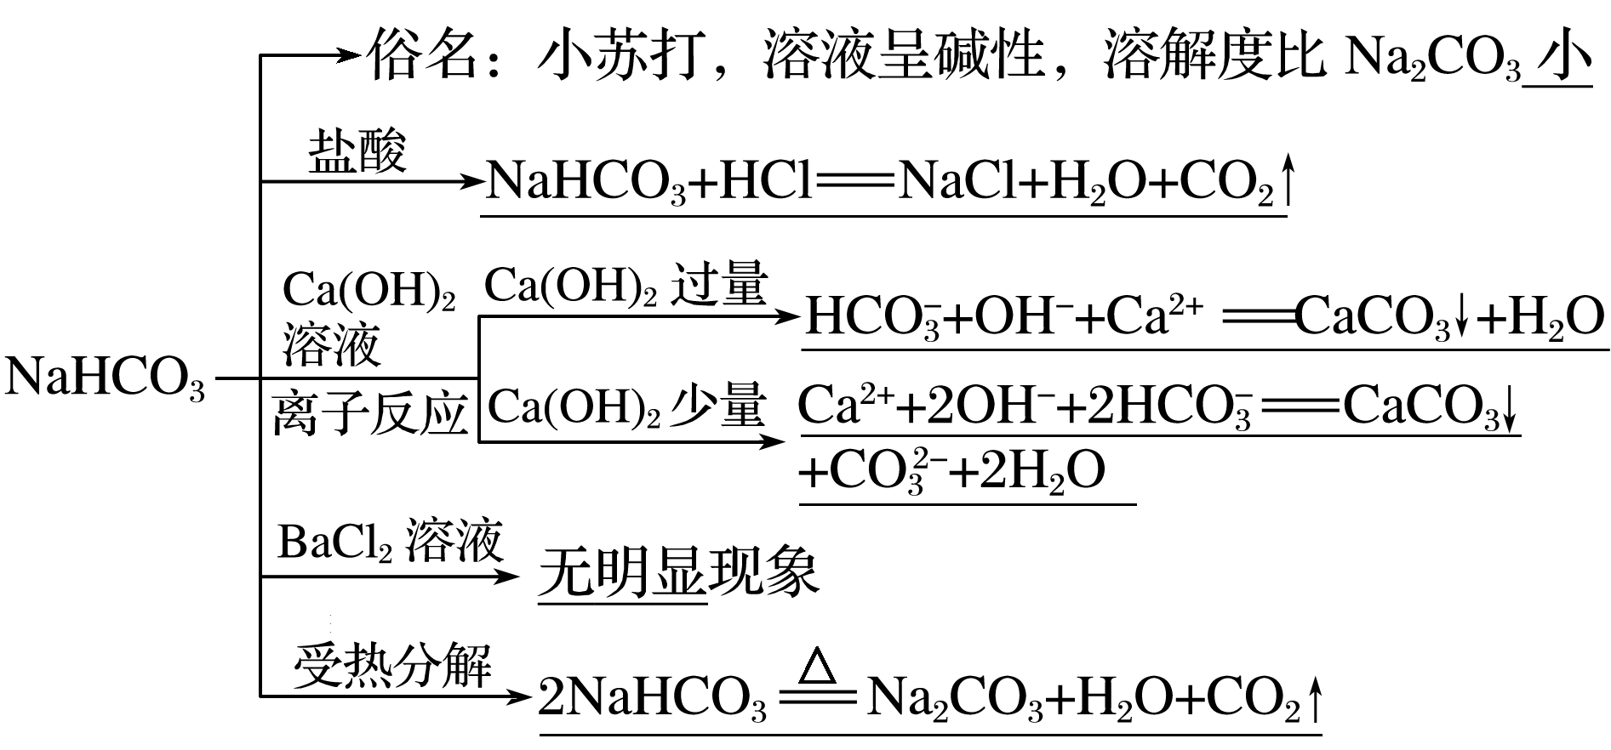
Ba(OH)₂/Ca(OH)₂不可用于鉴别
BaCl₂/CaCl₂可用于Na₂CO₃与
NaHCO₃溶液的鉴别
“加热”可用于Na₂CO₃与NaHCO₃固体的鉴别
2.转化

Slide 72
溶解度小
深度思考
1.将CO₂气体通入到饱和Na₂CO₃溶液中有何现象？原因是什么？
答案 开始无明显现象，后有沉淀析出。原因是NaHCO₃的溶解度小于Na₂CO₃的溶解度，而且反应消耗溶剂水。
2.Na₂CO₃固体粉末中混有少量NaHCO₃，用什么方法除杂？Na₂CO₃溶液中混有少量NaHCO₃，用什么方法除杂？NaHCO₃溶液中混有少量Na₂CO₃，用什么方法除杂？
答案 用加热法可以将Na₂CO₃固体粉末中混有的NaHCO₃转化为Na₂CO₃；
向混合液中滴加适量的NaOH溶液，可以将其中的NaHCO₃转化为Na₂CO₃；
向混合液中通入过量的CO₂气体，可以将Na₂CO₃转化为NaHCO₃。
CO₂+Na₂CO₃+H₂O==2NaHCO₃↓

Slide 73
1
2
3
4
5
6
7
8
题组一 Na₂CO₃、NaHCO₃的比较与鉴别
1.有关Na₂CO₃和NaHCO₃的性质，下列叙述中错误的是( )
A.相同温度下，等浓度的Na₂CO₃溶液和NaHCO₃溶液的碱性比较，前者更强
B.常温时溶解度：Na₂CO₃>NaHCO₃
C.在酒精灯加热的条件下，前者不分解，后者分解
D.都能与烧碱反应，后者反应较慢
解析 D项，Na₂CO₃不能与NaOH反应。
D

Slide 74
1
2
3
4
5
6
7
8
2.下列几种试剂不能把等物质的量浓度的Na₂CO₃、NaHCO₃鉴别开的是( )
A.BaCl₂溶液 B.澄清石灰水
C.稀盐酸 D.pH试纸
B

Slide 75
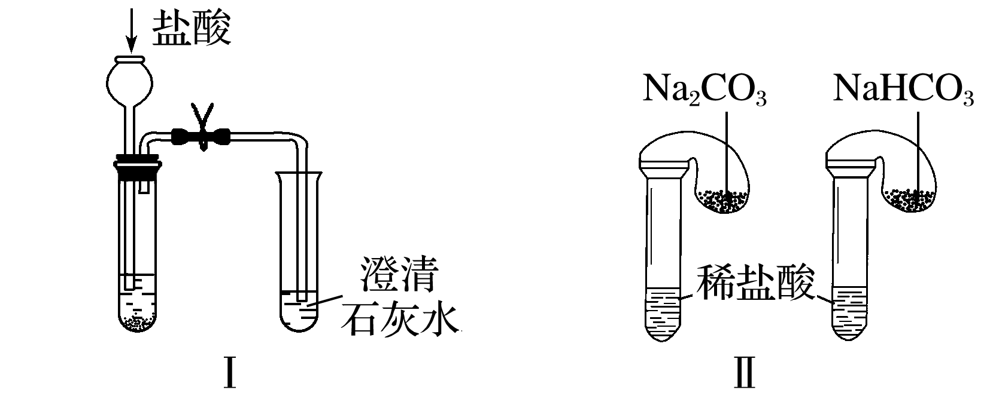
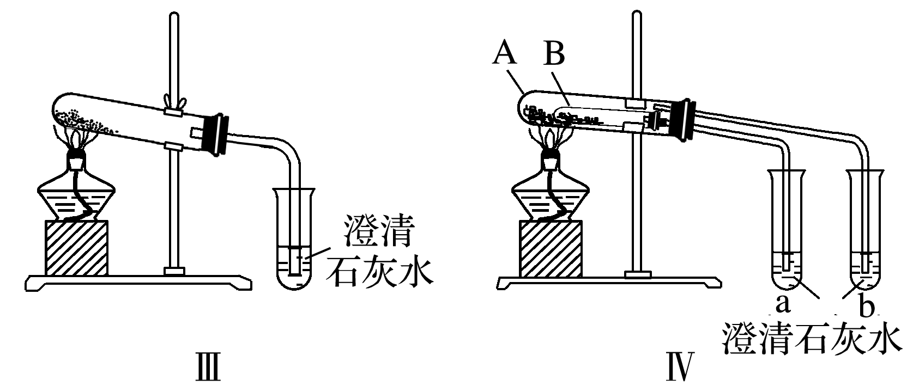
1
2
3
4
5
6
7
8
3.某校化学课外小组为了鉴别碳酸钠和碳酸氢钠两种白色固体，用不同的方法做了以下实验，如下图Ⅰ～Ⅳ所示。
长颈漏斗
不能逐滴滴加

Slide 76
1
2
3
4
5
6
7
8
(1)只根据图Ⅰ、Ⅱ所示实验，能够达到实验目的的是___(填装置序号)。
解析 图Ⅰ不能达到实验目的，因为无论碳酸钠还是碳酸氢钠均可以与盐酸反应产生二氧化碳，二氧化碳气体与澄清石灰水作用变浑浊，故不可以；图Ⅱ可以鉴别，因为等质量的碳酸钠和碳酸氢钠与足量的稀盐酸反应，
生成的二氧化碳气体的量不同，可根据气球膨胀程度来判断。
Ⅱ

Slide 77
1
2
3
4
5
6
7
8
(2)图Ⅲ、Ⅳ所示实验均能鉴别这两种物质，其反应的化学方程式为________________________________________________________________；与实验Ⅲ相比，实验Ⅳ的优点是____(填选项序号)。
A.Ⅳ比Ⅲ复杂
B.Ⅳ比Ⅲ安全
C.Ⅳ比Ⅲ操作简便
D.Ⅳ可以做到用一套装置同时进行两个对比实验，而Ⅲ不行
解析 图Ⅲ、Ⅳ所涉及的化学方程式为2NaHCO₃ Na₂CO₃＋H₂O＋CO₂↑，实验Ⅳ的优点是可同时做对比实验。
D
Na₂CO₃
NaHCO₃

Slide 78
1
2
3
4
5
6
7
8
(3)若用实验Ⅳ验证碳酸钠和碳酸氢钠的稳定性，则试管B中装入的固体最好是________(填化学式)。
解析 试管B装入碳酸氢钠，试管A装入碳酸钠，这样直接加热的碳酸钠，温度高，不分解，不能使澄清石灰水变浑浊，而间接加热的碳酸氢钠分解，使澄清石灰水变浑浊，表明了碳酸氢钠很不稳定。
NaHCO₃

Slide 79
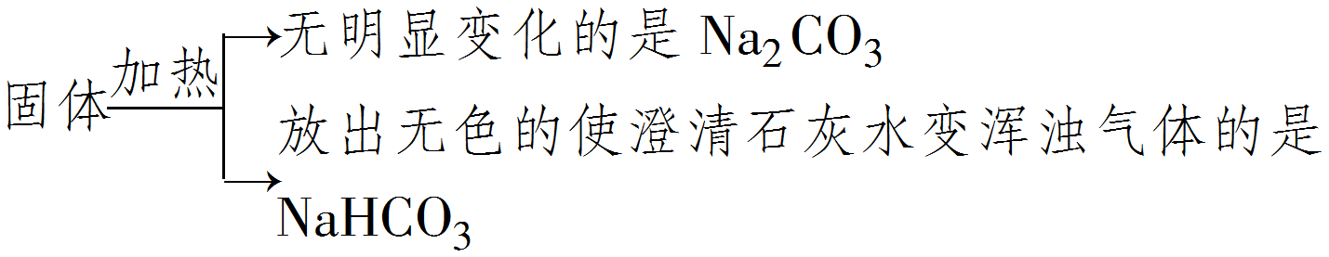
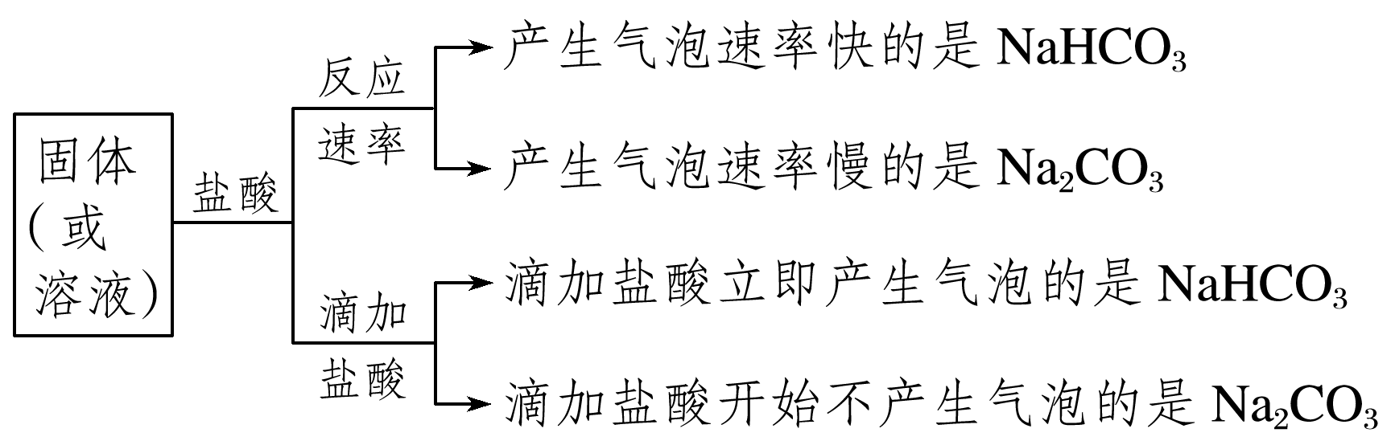
判断类别，用准性质，突破Na₂CO₃、NaHCO₃的鉴别
1.利用热稳定性不同
练后反思
2.利用和酸反应生成气体的速率不同(相同条件下)
只用于Na₂CO₃与NaHCO₃溶液的鉴别

Slide 80
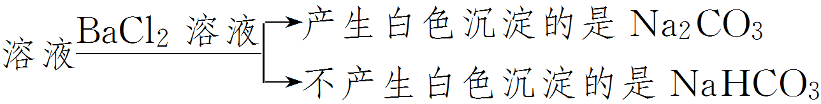
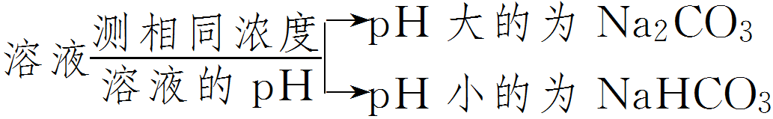
3.利用阴离子不同
4.利用溶液的酸碱性不同

Slide 81
1
2
3
4
5
6
7
8
题组二 Na₂CO₃、NaHCO₃与酸反应的定量关系
4.有关NaHCO₃和Na₂CO₃的性质，以下叙述错误的是( )
A.等质量的NaHCO₃和Na₂CO₃与足量盐酸反应，在相同条件下Na₂CO₃
产生的CO₂体积小
B.等物质的量的两种盐与同浓度盐酸完全反应，所消耗盐酸的体积
Na₂CO₃是NaHCO₃的两倍
C.等质量NaHCO₃和Na₂CO₃与盐酸完全反应，前者消耗盐酸较多
D.等物质的量的NaHCO₃和Na₂CO₃与足量盐酸反应产生CO₂一样多

Slide 82
1
2
3
4
5
6
7
8
解析 Na₂CO₃＋2HCl===2NaCl＋CO₂↑＋H₂O
NaHCO₃＋HCl===NaCl＋CO₂↑＋H₂O
解答此类题目用归“1”法，
B项，假设二者均为1 mol，则消耗的盐酸：Na₂CO₃为2 mol，NaHCO₃为1 mol，故B正确；
答案 C

Slide 83
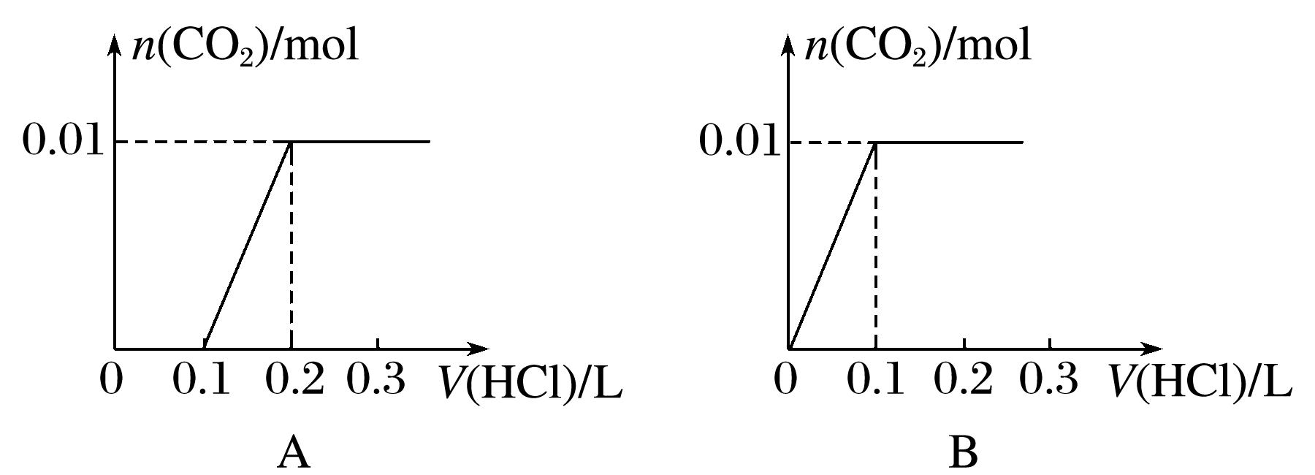
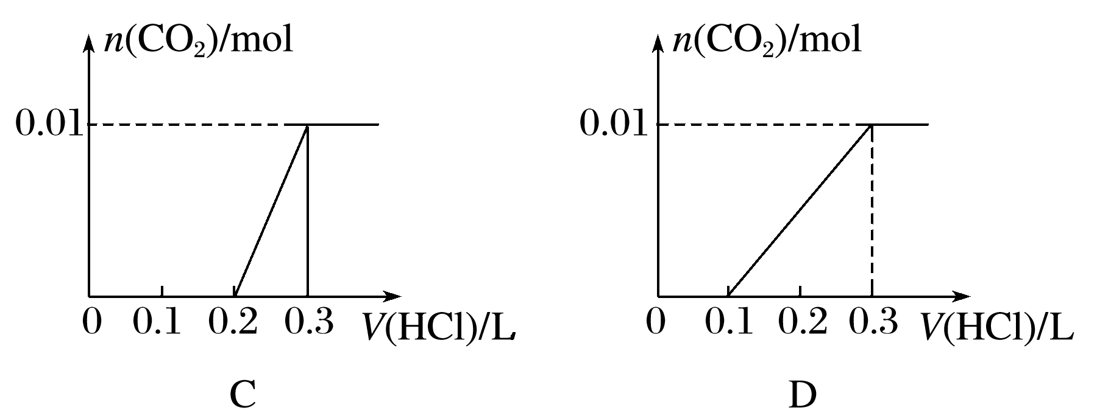
0.01 mol
0.01 mol
1
2
3
4
5
6
7
8
5.将0.4 g NaOH和1.06 g Na₂CO₃混合并配成溶液，向溶液中滴加0.1 mol·L^{－1}稀盐酸。下列图像能正确表示加入盐酸的体积和生成CO₂的物质的量的关系的是( )
C
碱性: OH⁻>CO₃²⁻>HCO₃⁻
恰好反应时，则溶液中溶质的物质的量浓度为 mol/L。
0.1
物料守恒
Na
NaCl

Slide 84
思维建模
用数形结合思想理解Na₂CO₃、NaHCO₃与盐酸的反应
1.向Na₂CO₃溶液中逐滴加入盐酸，第一步：CO 转化为HCO ，无气体产生；第二步：HCO 与H＋反应产生CO₂。消耗HCl的体积与产生CO₂的体积的关系如第5题图A所示。
2.向NaHCO₃溶液中逐滴加入盐酸，消耗HCl的体积与产生CO₂的体积的关系如第5题图B所示。
3.向NaOH、Na₂CO₃的混合溶液中逐滴加入盐酸，消耗HCl的体积与产生CO₂的体积的关系如第5题图C所示(设NaOH、Na₂CO₃的物质的量之比x∶y＝1∶1，其他比例时的图像略)。

Slide 85
4.向Na₂CO₃、NaHCO₃的混合溶液中逐滴加入盐酸，消耗HCl的体积与产生CO₂的体积的关系如第5题图D所示(设Na₂CO₃、NaHCO₃的物质的量之比m∶n＝1∶1，其他比例时的图像略)。

Slide 86
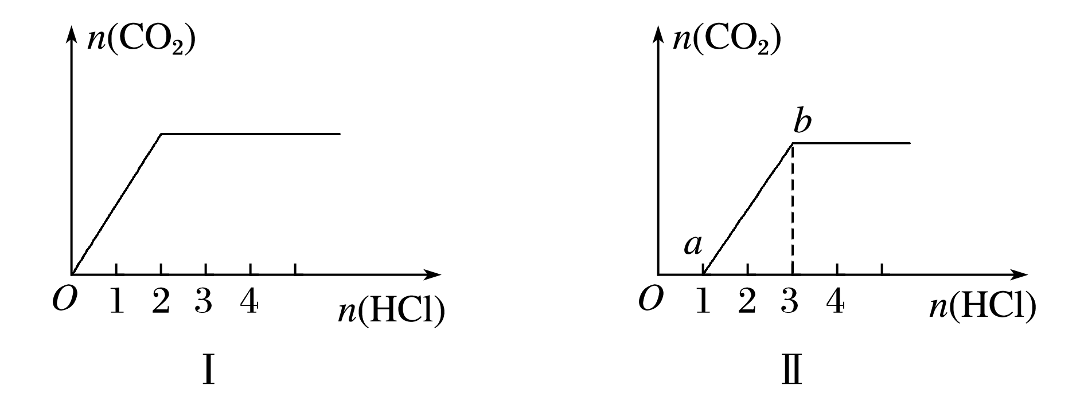
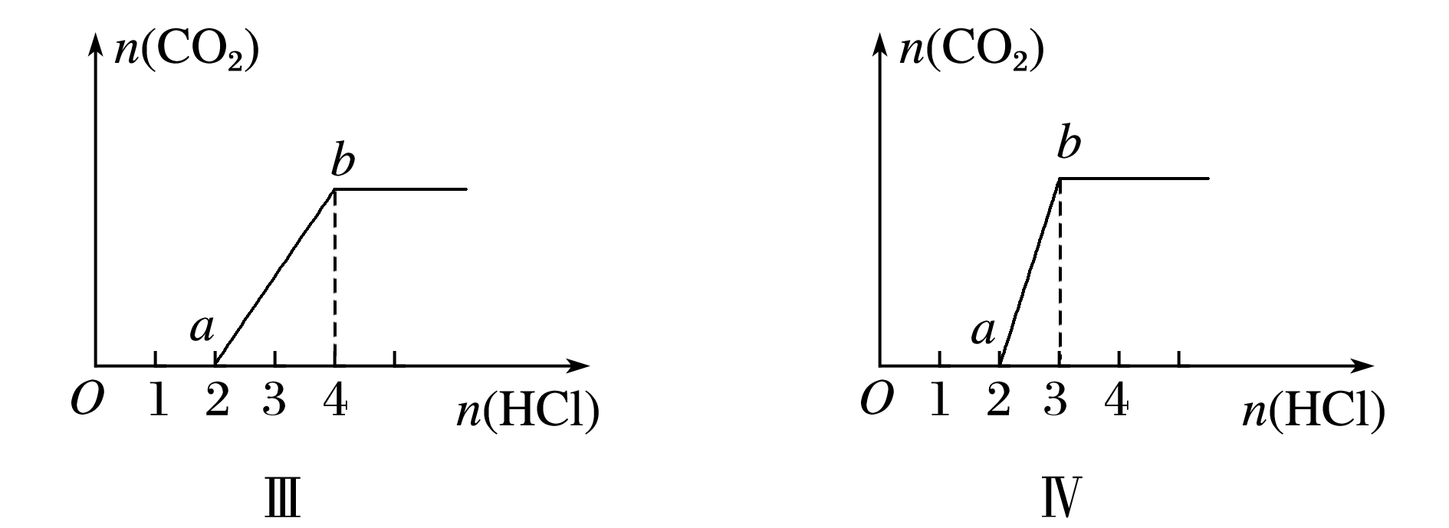
(小本)
10.向四只盛有一定量NaOH溶液的烧杯中通入不同量的CO₂气体，再在所得溶液中逐滴加入稀盐酸至过量，并将溶液加热，产生的CO₂气体与HCl物质的量的关系如图(忽略CO₂的溶解和HCl的挥发):
Na₂CO₃=NaHCO₃
1:1
NaOH=Na₂CO₃
1:1
NaHCO₃
Na₂CO₃

Slide 87
1
2
3
4
5
6
7
8
6.下列实验方案中，不能测定Na₂CO₃和NaHCO₃混合物中Na₂CO₃质量分数的是( )
A.取a克混合物充分加热，减重b克
B.取a克混合物与足量稀盐酸充分反应，加热、蒸干、灼烧，得b克固体
C.取a克混合物与足量稀硫酸充分反应，逸出气体用碱石灰吸收，增重b克
D.取a克混合物与足量Ba(OH)₂溶液充分反应，过滤、洗涤、烘干，得b克
固体
M不同：106 g/mol
84 g/mol
C
极端假设法，而实际情况是一个中间值
未除水蒸汽

Slide 88
方法规律
差量法在化学方程式计算中的妙用
1.差量法的应用原理
差量法是指根据化学反应前后物质的量发生的变化，找出“理论差量”。这种差量可以是质量、物质的量、气态物质的体积和压强、反应过程中的热量等。用差量法解题是先把化学方程式中的对应差量(理论差量)跟差量(实际差量)列成比例，然后求解。如：

Slide 89
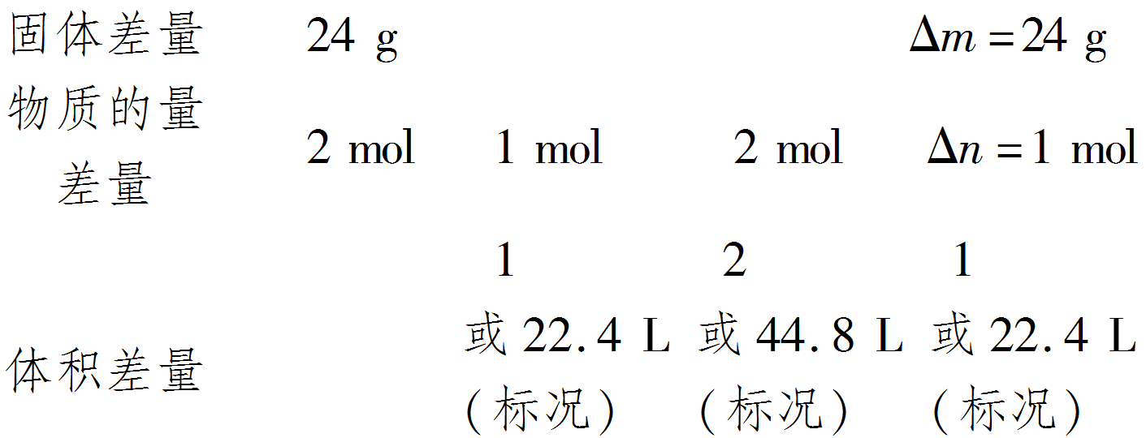
2C(s)＋O₂(g)===2CO(g)
2.使用差量法的注意事项
(1)所选用差值要与有关物质的数值成正比例或反比例关系。
(2)有关物质的物理量及其单位都要正确地使用，即“上下一致，左右相当”。

Slide 90
(小本)7.一定量的Na₂O₂与CO₂反应后的固体物质为41.8 g, 恰好与1L 1 mol·L^{－1}的稀盐酸完全反应。下列说法正确的是( )
A.41.8 g固体物质为Na₂CO₃
B.41.8 g固体物质为0.1 mol Na₂CO₃和0.4 mol Na₂O₂的混合物
C.41.8 g固体物质为31.2 g NaHCO₃和10.6 g Na₂CO₃的混合物
D.一定量的Na₂O₂为78 g
B
88g
32g
解析 Δm 转移电子
2 mol 2 mol 56 g 2 mol
0.1 mol 0.1 mol 2.8 g 0.1 mol

Slide 91
(小本)
9.有3份等质量的NaHCO₃，第1份直接与盐酸恰好完全反应；第2份首先加热，使其部分分解后，再与盐酸恰好完全反应；第3份首先加热，使其完全分解后，再与盐酸恰好完全反应。假若盐酸的物质的量浓度相同，消耗盐酸的体积分别为V₁、V₂和V₃，则V₁、V₂和V₃的大小关系正确的是( )
A.V₁>V₂>V₃ B.V₁>V₃>V₂
C.V₂>V₃>V₁ D.V₁＝V₂＝V₃
解析 3份小苏打质量相等，无论是直接与盐酸反应，还是部分分解或完全分解后与盐酸反应，最终得到的都是NaCl溶液，其中Cl－来自于盐酸，Na＋来自于NaHCO₃，故3份小苏打消耗盐酸的体积相同。
D

Slide 92
化学作业(2016-8-24)
1.完成加练“碳酸钠和碳酸氢钠 P18页”；
2.核对“高三理综化学 综合训练二答案订正”;
3.整理精选题：盖斯定律与原电池，明天评讲；

Slide 93
(化学反应与能量 盖斯定律的应用与原电池 精选题)
(盖斯定律1)
CO₂
-99
+41

Slide 94
(盖斯定律2)
已知CO, H₂, CH₃OH(g)的燃烧热分别为283.0 kJ/mol, 285.8 kJ/mol, 726kJ/mol， 试计算CO(g)和H₂(g)生成气态甲醇的热化学方程式：
。
CO(g) + 2H₂(g) == CH₃OH(g)
△H= -128.6 kJ/mol
基于上述反应，在容积为2L的恒容容器中，分别研究在230℃、250℃和270℃三种温度下合成甲醇的规律。下图是上述三种温度下不同的H₂和CO的起始组成比（起始时CO的物质的量均为2mol）与CO平衡转化率的关系。请回答：
①在上述三种温度中，曲线Z对应的温度是 。 ②利用a点对应的数据，计算出曲线Z在对应温度下该反应的平衡常数K = ；
③曲线上a、b、c点对应的平衡常数为K₁、K₂、K₃， 则它们的大小关系为 。
270℃
4 L²/mol²
曲线上每一点都表示平衡
K₁=K₂<K₃

Slide 95
(原电池1) 某电化学气敏传感器如右图所示，可用于监测环境中 NH₃的含量。
①电子由 极流向 极；
②溶液中OH⁻ 向电极 (填a或b)移动；
③反应消耗的NH₃与O₂的物质的量之比为 ；
④工作过程中，a极附近pH值 (降低或升高)；
⑤a极的电极反应方程式为： 。
原电池中
阴离子向负极移动
a
b
(-)
(+)
a
4:3
降低
2NH₃-6e⁻+6OH⁻==N₂+6H₂O
(原电池2)右图所示是一种酸性燃料电池酒精检测仪。当有2.24L(标况下)O₂参与反应时，电路中通过的电子数为 , 同时有 mol H⁺穿过交换膜，
该电池的负极反应式为 。
(-)
(+)
H⁺
0.4N_{A}
0.4
CH₃CH₂OH-4e⁻+H₂O==CH₃COOH+4H⁺

Slide 96
化学作业(2016-8-25)
1.完成加练“金属化工流程题 P24-25页”；
2.完成“开学以来 理综化学卷 的梳理，存在严重漏洞的板块，放假两天抓紧复习笔记”;
3.假期作业：理综化学 综合训练三，明天发；
完成加练“金属化工流程题 P26页”；
5.整理与复习精选题。

Slide 97
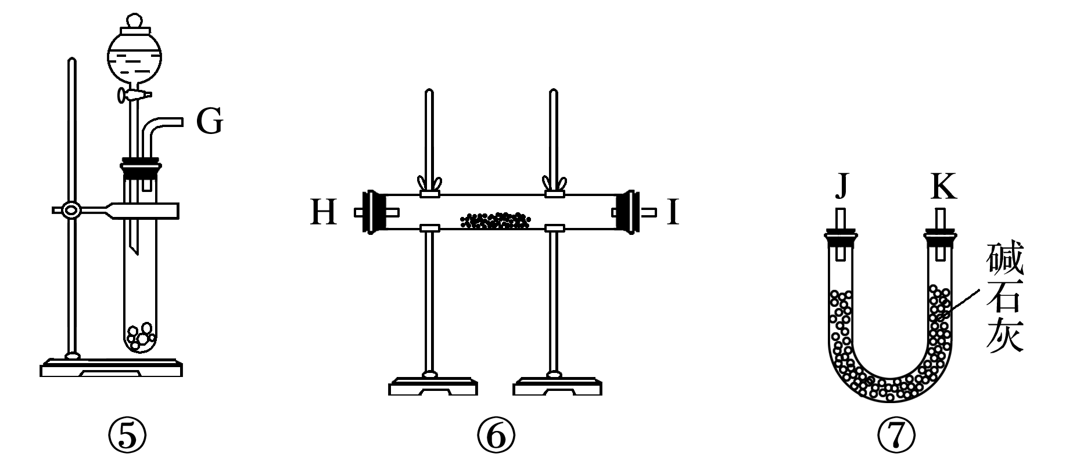
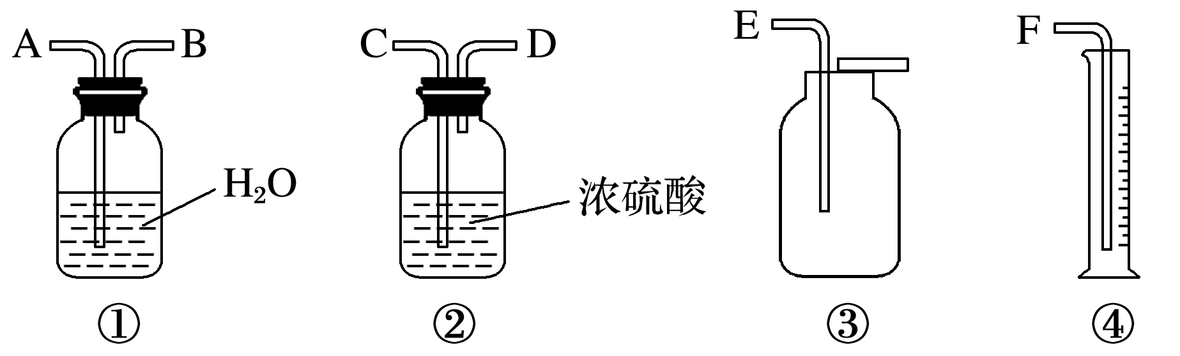
1
2
3
4
5
6
7
8
题组四 以钠的化合物为载体的综合实验题
7.现有一定量含有Na₂O杂质的Na₂O₂试样。请从如图装置中选用适当的实验装置，设计一个最简单的实验，测定Na₂O₂试样的纯度(可供选用的反应物只有CaCO₃固体，6 mol·L^{－1}盐酸和蒸馏水)。

Slide 98
1
2
3
4
5
6
7
8
请填写下列空白：
(1)写出实验中Na₂O₂和Na₂O分别发生反应的化学方程式：
__________________________________________________。
(2)应选用的装置是________(只要求写出图中装置的标号)。
(3)所选用装置的连接顺序应是(填各接口的字母，连接胶管省略)：____________。
2Na₂O₂＋2H₂O===4NaOH＋O₂↑，Na₂O＋H₂O===2NaOH
⑤①④
排水法收集气体，无需干燥
G→B，A→F

Slide 99
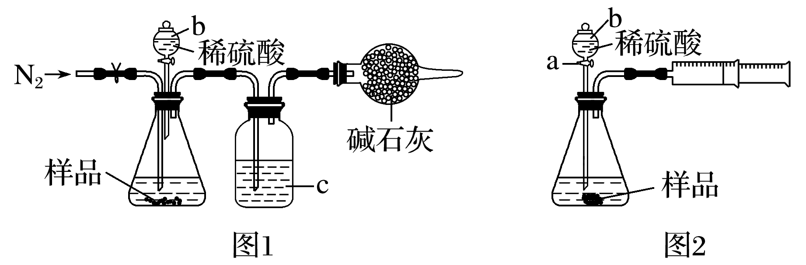
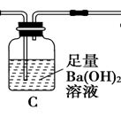
8.化学兴趣小组的同学为测定某Na₂CO₃和NaCl的固体混合物样品中Na₂CO₃的质量分数进行了以下实验。请你参与并完成对有关问题的解答：
d
(1)甲同学用图1所示装置测定CO₂的质量。实验时稀硫酸是与样品中的_________(填“Na₂CO₃”或“NaCl”)发生反应，仪器b的名称是_______，洗气瓶c中盛装的是浓硫酸，此浓硫酸的作用是_________。
Na₂CO₃
分液漏斗
除去CO₂中的水蒸气
补充思考：
甲同学设计的装置有何不足？
未防止外界CO₂和水蒸气的影响

Slide 100
(2)乙同学用图2所示装置，取一定质量的样品(m g)和足量稀硫酸反应进行实验，完成样品中Na₂CO₃质量分数的测定。
①实验前，检查该装置气密性的方法是先打开活塞a，由b注入水至其下端玻璃管中形成一段水柱，再将针筒活塞向内推压，若b下端玻璃管中的________，则装置气密性良好。
解析: 将针筒活塞向内推压，增大了容器中的压强，故若b下端玻璃管中的液面上升，则装置气密性良好。
液面上升

Slide 101
1
2
3
4
5
6
7
8
②在实验完成时，能直接测得的数据是CO₂的______(填“体积”或“质量”)。
解析 CO₂是气体，故能直接测得的数据是CO₂的体积。
体积

Slide 102
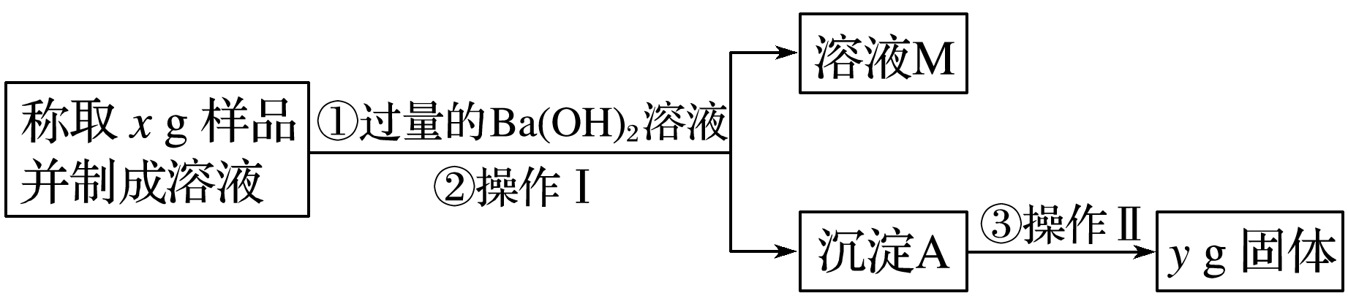
1
2
3
4
5
6
7
8
(3)丙同学用下图所示方法和步骤进行实验：
NaCl/NaCO₃
BaCO₃
①操作Ⅰ涉及的实验名称有：______、洗涤；操作Ⅱ涉及的实验名称有
干燥、____。
解析 生成沉淀，故操作Ⅰ需涉及过滤操作。要知道固体的质量需要称重。
②丙同学测得样品中Na₂CO₃的质量分数为__________。
解析 经过计算，样品中Na₂CO₃质量分数的计算式为106y/197x。
过滤
称量
106y/197x

Slide 103
考点四 碱金属元素 焰色反应

Slide 104
1.碱金属的一般性与特殊性
(1)一般性
 | 相似性 | 递变性(由Li→Cs)
原子结构 | 最外层均为1个电子 | 电子层数逐渐增多 核电荷数逐渐____ 原子半径逐渐____
元素性质 | 都具有较强的金属性，最高正价均为＋1价 | 金属性逐渐____
增大
增大
增强

Slide 105
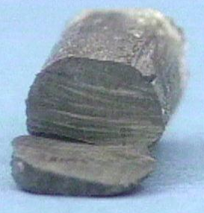
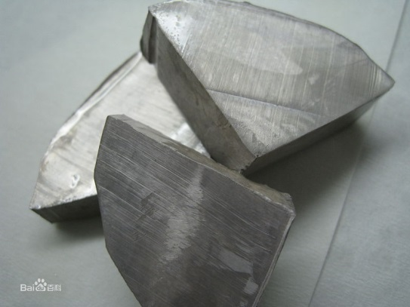
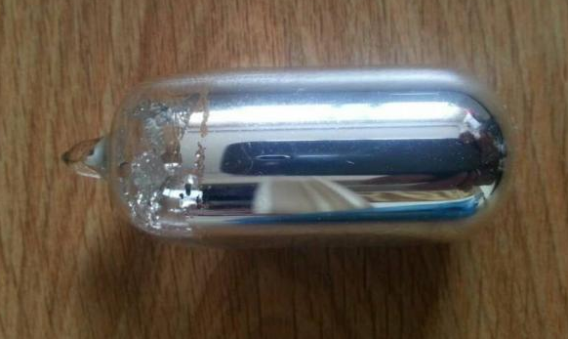
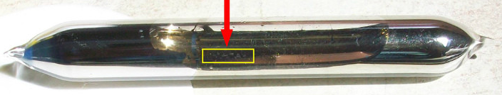
单质性质 | 物理性质 | (除Cs外)都呈银白色，密度较小，熔、沸点_____ | 密度逐渐增大(钾反常)，熔、沸点逐渐_____
 | 化学性质 | 都具有较强的还原性 | 还原性逐渐增强； 与O₂反应越来越剧烈，产物越来越复杂
降低
较低
碱性：CsOH>RbOH>KOH>NaOH>LiOH
Li
Na
Rb
Cs

Slide 106
(2)特殊性
①碱金属的密度一般随核电荷数的增大而增大，但钾的密度比钠的小。
②碱金属一般都保存在煤油中，但由于锂的密度小于煤油的密度而将锂保存在石蜡中。
③碱金属跟氢气反应生成的碱金属氢化物都是离子化合物，其中氢以H－形式存在，显－1价，碱金属氢化物是强还原剂。

Slide 107
2.焰色反应
(1)焰色反应的概念
某些金属或它们的化合物在灼烧时都会使火焰呈现出特殊的颜色，其属于
变化， 属于元素的性质。
(2)焰色反应的操作
物理
(3)常见元素的焰色
钠元素 色；钾元素 色(透过 观察)；铜元素 色。
黄
紫
蓝色钴玻璃
绿

Slide 108
深度思考
根据碱金属的性质规律思考下列问题：
(1)钠与氧气反应有Na₂O、Na₂O₂两种氧化物生成，其他碱金属单质与氧气反应也只生成两种类似的氧化物吗？
答案 不是，如Li与氧气反应只生成Li₂O，K与O₂反应还能生成更复杂的氧化物。
(2)钠的还原性比钾的弱，但工业上制取钾却用钠置换钾的原因是
____________________________________________________________________________________。
由于Na＋KCl⇌NaCl＋K是可逆反应，而K的熔、沸点比Na低，产生钾蒸气，使平衡向右移动。

Slide 109
1
2
3
4
题组一 碱金属元素性质规律的应用
1.有关碱金属的叙述正确的是( )
A.随核电荷数的增加，碱金属单质的熔点逐渐降低，密度逐渐增大
B.碱金属单质的金属性很强，均易与氯气、氧气、氮气等发生反应
C.碳酸铯在酒精灯加热时不能分解为二氧化碳和氧化铯
D.无水硫酸铯的化学式为Cs₂SO₄，它不易溶于水
解析 钾的密度小于钠的密度，这是碱金属单质密度依次增大的一个例外；碱金属中除锂外，均不与氮气直接反应，由在酒精灯加热条件下Na₂CO₃不分解，可得出Cs₂CO₃加热也不分解，Cs与Na同为碱金属元素，性质相似，由Na₂SO₄易溶于水，可得出Cs₂SO₄也易溶于水。
C

Slide 110
1
2
3
4
2.金属活动性顺序表中K在Na的前面，K与Na在性质上具有很大的相似性。下面是根据Na的性质对K的性质的预测，其中不正确的是( )
A.K在空气中可以被空气中的氧气氧化
B.K可以与乙醇发生反应生成氢气
C.K与水的反应不如钠与水的反应剧烈
D.K也可放在煤油中保存
解析 金属活动性顺序表中K在Na的前面，K比Na活泼，故K在空气中可以被氧气氧化，A项正确；
Na能与乙醇反应放出氢气，K也能与乙醇反应放出氢气，B项正确；
K与水的反应比Na与水的反应剧烈，C项错误；
Na、K均可放在煤油中保存，D项正确。
C

Slide 111
1
2
3
4
题组二 焰色反应
3.用光洁的铂丝蘸取某无色溶液在无色火焰上灼烧，直接观察到火焰呈黄色。下列各判断正确的是( )
A.只含有Na＋
B.一定含有Na＋，可能含有K＋
C.既含有Na＋，又含有K＋
D.可能含有Na＋，可能还含有K＋
解析 钠的焰色反应为黄色，容易掩盖钾的浅紫色。
B

Slide 112
1
2
3
4
4.下列有关焰色反应实验操作注意事项的说法中正确的是( )
①钾的火焰颜色要透过蓝色钴玻璃观察
②先将铂丝灼烧到与原来火焰的颜色相同，再蘸取被检验的物质
③每次实验后，要将铂丝用盐酸洗净
④实验时最好选择本身颜色较浅的火焰
⑤没有铂丝时，也可以用光洁无锈的铁丝代替
A.仅有③不正确 B.仅有④不正确
C.仅有⑤不正确 D.全对
D
√
√
√
√
铁的焰色为无色
√

Slide 113
反思归纳
碱金属常从以下几个方面设问题
1.碱金属单质与水(或酸)反应的现象；
2.碱金属单质的保存(注意碱金属的密度)；
3.碱金属单质与氧气反应产物的判断；
4.碱金属对应的氢氧化物碱性强弱的比较；
5.碱金属的碳酸盐性质的比较；
6.与最新的科学技术相关的碱金属的应用。

Slide 115
1
2
3
4
5
6
7
1.(高考选项组合题)下列有关说法正确的是( )
A.在酒精灯加热条件下，Na₂CO₃、NaHCO₃固体都能发生分解
(2015·安徽理综，9A)
B.钠在空气中燃烧可生成多种氧化物。23 g钠充分燃烧时转移电子数为1N_{A}
(2015·全国卷Ⅱ，10C)
C.标准状况下，5.6 L CO₂与足量Na₂O₂反应转移的电子数为0.5N_{A}
(2015·四川理综，5C)
D.Ba(HCO₃)₂溶液中加入Na₂O，同时有气体和沉淀产生
(2015·山东理综，10B)
×
√
Na
Na₂O/Na₂O₂
1Na ~ 1Na⁺ ~ 1e⁻
×
2Na₂O₂ ~ 2CO₂ ~ 2e- ~ O₂
×

Slide 116
1
2
3
4
5
6
7
2.(高考选项组合题)下列说法正确的是( )
A.N_{A}表示阿伏加德罗常数，1 mol Na被完全氧化生成Na₂O₂，失去2N_{A}个电子
(2013·广东理综，9D)
B.Na₂O₂用作呼吸面具的供氧剂涉及氧化还原反应 (2012·广东理综，10A)
C.苏打是面包发酵粉的主要成分之一 (2014·福建理综，6D改编)
D.NaHCO₃的热稳定性大于Na₂CO₃ (2012·重庆理综，7B)
解析 A项，Na₂O₂中钠的化合价为＋1,1 mol Na只能失去1 mol e－，错；
C项，小苏打是面包发酵粉的主要成分之一，错；
D项，NaHCO₃不稳定，受热易分解，错。
B
1N_{A}
×
√
×
小苏打
×

Slide 117
1
2
3
4
5
6
7
3.(2014·上海，19)下列反应与Na₂O₂＋SO₂―→ Na₂SO₄相比较，Na₂O₂的作用相同的是( )
A.2Na₂O₂＋2CO₂―→ 2Na₂CO₃＋O₂
B.2Na₂O₂＋2SO₃―→ 2Na₂SO₄＋O₂
C.Na₂O₂＋H₂SO₄―→ Na₂SO₄＋H₂O₂
D.3Na₂O₂＋Cr₂O₃―→ 2Na₂CrO₄＋Na₂O
解析 Na₂O₂＋SO₂―→ Na₂SO₄反应中Na₂O₂的作用是氧化剂，A、B中Na₂O₂既作氧化剂又作还原剂；
C中Na₂O₂既不是氧化剂也不是还原剂；
D中Na₂O₂只作氧化剂。
D

Slide 118
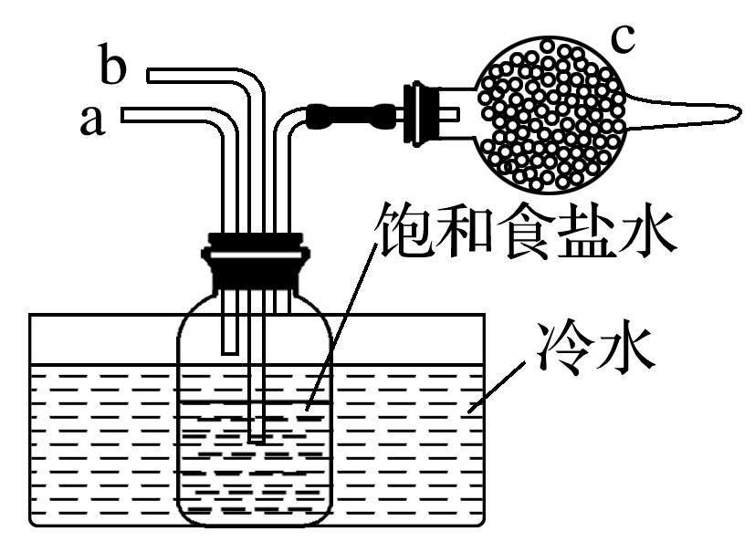
1
2
3
4
5
6
7
4.(2014·上海，15)下图是模拟“侯氏制碱法”制取NaHCO₃的部分装置。下列操作正确的是( )
C
CO₂+NH₃+H₂O==NH₄HCO₃
NH₄HCO₃+NaCl==NaHCO₃ ↓ +NaCl
NH₃极易溶于水，a口防倒吸
CO₂溶解度不大，从b口进
同时NH₃先通
A.a通入CO₂，然后b通入NH₃，c中放碱石灰
B.b通入NH₃，然后a通入CO₂，c中放碱石灰
C.a通入NH₃，然后b通入CO₂，c中放蘸稀硫酸的脱脂棉
D.b通入CO₂，然后a通入NH₃，c中放蘸稀硫酸的脱脂棉
NH₃尾气处理

Slide 119
1
2
3
4
5
6
7
B
HCO₃⁻不能拆
⇌
未配平
CaCO₃↓

Slide 120
1
2
3
4
5
6
7
6.(2012·上海，十一节选)钠是活泼的碱金属元素，钠及其化合物在生产和生活中有广泛的应用。
完成下列计算：
(1)叠氮化钠(NaN₃)受撞击完全分解产生钠和氮气，故可应用于汽车安全
气囊。若产生40.32 L(标准状况下)氮气，至少需要叠氮化钠________g。
+1
-1/3
解析 叠氮化钠受撞击分解的化学方程式为：2NaN₃―→ 2Na＋3N₂↑

Slide 121
1
2
3
4
5
6
7
解析 解法一：叠氮化钠受撞击分解的化学方程式为2NaN₃―→ 2Na＋3N₂↑
答案 78

Slide 122
1
2
3
4
5
6
7
(2)钠­-钾合金可在核反应堆中用作热交换液。5.05 g钠­-钾合金溶于200 mL水生成0.075 mol氢气。
①计算溶液中氢氧根离子的物质的量浓度(忽略溶液体积变化)。
②计算并确定该钠-­钾合金的化学式。
答案
解得a＝0.050 b＝0.10
该钠-­钾合金化学式为NaK₂。

Slide 123
1
2
3
4
5
6
7
7.(2015·浙江理综，27Ⅱ)化合物甲和NaAlH₄都是重要的还原剂。一定条件下金属钠和H₂反应生成甲。甲与水反应可产生H₂，甲与AlCl₃反应可得到NaAlH₄。将4.80 g甲加热至完全分解，得到金属钠和2.24 L(已折算成标准状况)的H₂。
请推测并回答：
(1)甲的化学式_____。
解析 由4.80 g甲加热至完全分解，得到金属钠和2.24 L(已折算成标准状况) 的H₂，可推断金属钠和H₂反应生成的甲为NaH，NaH与水反应生成NaOH和H₂，NaH与AlCl₃反应可得到NaAlH₄。甲的化学式为NaH。
NaH

Slide 124
1
2
3
4
5
6
7
(2)甲与AlCl₃反应得到NaAlH₄的化学方程式
______。
解析 由于反应物为NaH与AlCl₃，得到产物有NaAlH₄，故推知另一产物为NaCl，其化学方程式为4NaH＋AlCl₃===NaAlH₄＋3NaCl。
4NaH＋AlCl₃===NaAlH₄＋
3NaCl

Slide 125
1
2
3
4
5
6
7
(3)NaAlH₄与水发生氧化还原反应的化学方程式
______________。
解析 NaAlH₄中的氢显－1价，水中的氢显＋1价，NaAlH₄与水发生氧化还原反应的过程中生成氢气，另一产物为NaAlO₂，其化学方程式为NaAlH₄＋2H₂O===NaAlO₂＋4H₂↑。
NaAlH₄＋2H₂O===
NaAlO₂＋4H₂↑

Slide 126
1
2
3
4
5
6
7
(4)甲在无水条件下可作为某些钢铁制品的脱锈剂(铁锈的成分表示为Fe₂O₃)，脱锈过程发生反应的化学方程式 。
解析 根据题意NaH在无水条件下能与Fe₂O₃反应，结合反应物的性质可推知反应产物为Fe和NaOH，从而得出其化学方程式为3NaH＋Fe₂O₃===2Fe＋3NaOH。
3NaH＋Fe₂O₃===2Fe＋3NaOH

Slide 127
1
2
3
4
5
6
7
(5)某同学认为：用惰性气体赶尽反应体系中的空气，将铁和盐酸反应后的气体经浓硫酸干燥，再与金属钠反应，得到的固体物质即为纯净的甲；
取该固体物质与水反应，若能产生H₂，即可证明得到的甲一定是纯净的。
判断该同学设想的制备和验纯方法的合理性并说明理由_________________
_______________________________________________________________________________________________________________________。
解析 制备过程中，由于盐酸易挥发，产生的氢气中会有氯化氢，易和钠反应生成NaCl；如在制取NaH的反应中钠过量，则产物中混有钠，钠与水反应也会有氢气产生，同时验纯时也没有考虑到混入的NaCl。
` 制备过程不合理，因为盐酸易挥发，H₂中混有HCl，导致产物中有NaCl；验纯方法不合理，如果有Na残留，Na与水反应也产生H₂；没有考虑混入的NaCl

Slide 128
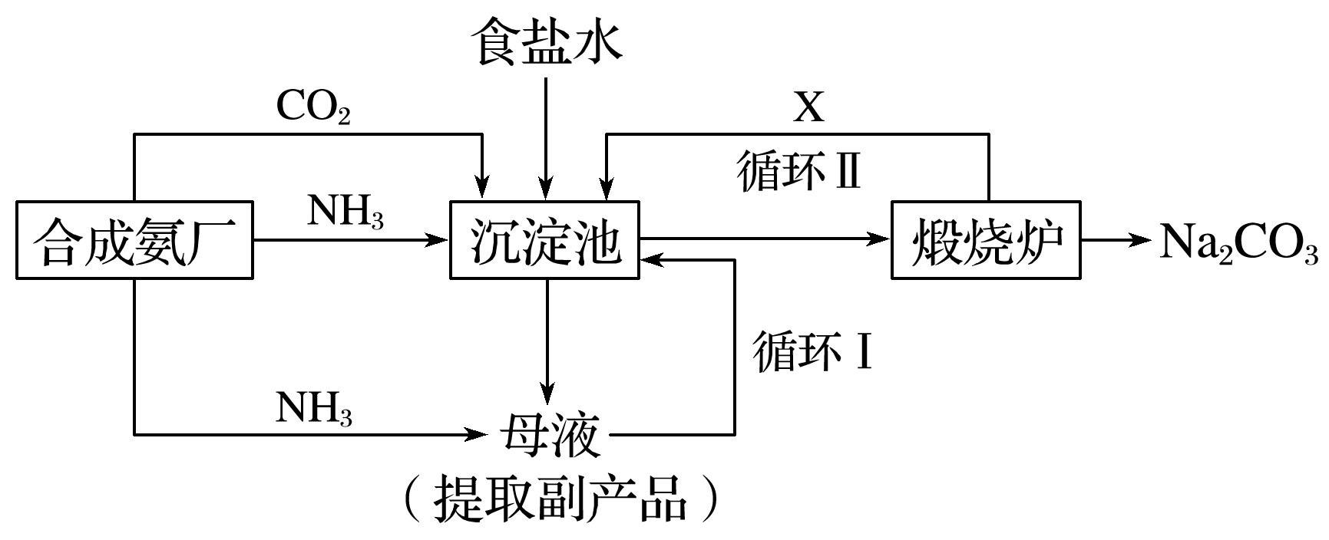
(小本P296页)
13.Na₂CO₃的制取方法及综合实验探究。
(1)我国化学家侯德榜改革国外的纯碱生产工艺，其生产流程可简要表示如下：
①往饱和食盐水中依次通入足量的NH₃、CO₂(氨碱法)，而不先通CO₂再通NH₃的原因是_____________________________________________________
_________________________________________________________________。
由于CO₂在NaCl溶液中的溶解度很小，先通入NH₃使食盐水呈碱性，能够吸收大量CO₂气体，产生较高浓度的HCO ，才能析出NaHCO₃晶体

Slide 129
1
2
3
4
5
6
7
8
9
10
11
12
13
14
②从生产流程图可知，可循环利用的物质是____________。
③写出沉淀池中、煅烧炉中反应的化学方程式：
__________________________________________
___________________________________。
食盐水、CO₂
NH₃＋CO₂＋H₂O＋NaCl===NaHCO₃↓＋NH₄Cl

Slide 130
1
2
3
4
5
6
7
8
9
10
11
12
13
14
(2)如何用CO₂和50 mL 2 mol·L^{－1} NaOH溶液制取50 mL 1 mol·L^{－1} Na₂CO₃溶液？
①写出简要的实验步骤：________________________________________
__________________________________________________________________________________。
②写出有关反应的化学方程式：
_____________________________________________________。
将50 mL 2 mol·L^{－1} NaOH溶液等分成两份，在一份NaOH溶液中通入过量的CO₂气体，再将两溶液混合，即得50 mL 1 mol·L^{－1} Na₂CO₃溶液
NaOH＋CO₂===NaHCO₃、
NaHCO₃＋NaOH===Na₂CO₃＋H₂O

Slide 131
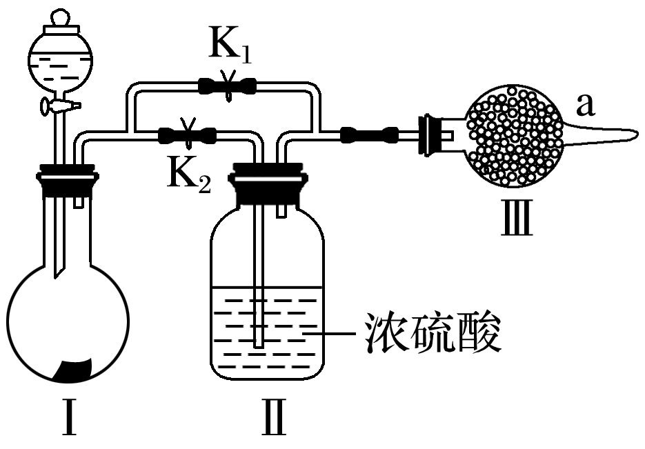
(小本P296页)
1
2
3
4
5
6
7
8
9
10
11
12
13
14
14.某课外活动小组设计下列实验装置，验证“二氧化碳与水接触时才能和过氧化钠反应”。
(1)过氧化钠与二氧化碳反应的化学方程式是__________________________，
该反应中，反应物的总能量_____(填“大于”或“小于”)生成物的总能量。
2Na₂O₂＋2CO₂===2Na₂CO₃＋O₂
大于

Slide 132
1
2
3
4
5
6
7
8
9
10
11
12
13
14
(2)装置Ⅰ中的试剂是___(填字母)。
a.稀盐酸 b.稀硫酸
c.小苏打 d.石灰石
解析 依据实验目的，需要干燥的CO₂，所以装置Ⅰ是制取CO₂装置，故只能选择小苏打，因为盐酸易挥发出HCl，所以应选择硫酸。
bc
不能选择HCl，会挥发，无除杂装置；
选择了H₂SO₄，便不能选CaCO₃。

Slide 133
1
2
3
4
5
6
7
8
9
10
11
12
13
14
(3)实验时，应先打开弹簧夹___(填“K₁”或“K₂”)，观察到预期现象后，关闭它，再打开另一个弹簧夹。
解析 先通干燥CO₂，然后再通湿润CO₂进行对比。
K₂

Slide 134
1
2
3
4
5
6
7
8
9
10
11
12
13
14
(4)实验过程中将带火星的木条置于a口，观察到带火星的木条始终不复燃。
①为观察到最终木条复燃，甲建议在Ⅲ后安装一个盛有碱石灰的干燥管，目的是____________________；
②乙认为即使采纳甲的建议且最终观察到木条复燃，也不能证明CO₂参与了反应，原因是______________________。
(5)为进一步达到实验目的，应补充的实验是：取最终反应后Ⅲ中所得固体，______________________________________________________。
除去未充分反应的CO₂
水与Na₂O₂反应生成氧气
加入稀盐酸，将产生的气体通入澄清石灰水中(答案合理即可)或滴加BaCl₂/ CaCl₂溶液，观察有无白色沉淀均可。

Slide 136
1
2
3
4
5
6
7
8
9
10
11
12
13
14
1.化学与科学、技术、社会、环境密切相关。下列有关说法中正确的是( )
A.小苏打可用于生产玻璃，也可用来除去物品表面的油污
B.过氧化钠可用于食品、羽毛和织物等的漂白
C.医用酒精、次氯酸钠等消毒液均可以将病毒氧化而达到消毒的目的
D.使用含有氯化钠的融雪剂会加快桥梁的腐蚀

Slide 137
1
2
3
4
5
6
7
8
9
10
11
12
13
14
解析 常用于生产玻璃的是碳酸钠，A错误；
过氧化钠具有强氧化性，因而具有漂白性，但不可用于漂白食品，B错误；
医用酒精使病毒的蛋白质变性而消毒，并非是将病毒氧化，C错误；
氯化钠溶液可以充当原电池的电解质溶液，使桥梁形成无数个微小的原电池，从而加速腐蚀，D正确。
答案 D

Slide 138
1
2
3
4
5
6
7
8
9
10
11
12
13
14
2.下列说法不正确的是( )
A.Na₂O₂可用于呼吸面具中氧气的来源
B.Na₂O和Na₂O₂投入水中都能生成NaOH，都是氧化还原反应，它们都是
碱性氧化物
C.Na₂CO₃可用于制玻璃、肥皂、造纸、纺织等工业，而NaHCO₃可用于
治疗胃酸过多、制造发酵粉等
D.NaCl的性质稳定，可用作调味品
解析 Na₂O＋H₂O===2NaOH不是氧化还原反应，Na₂O₂也不是碱性氧化物。
B

Slide 139
1
2
3
4
5
6
7
8
9
10
11
12
13
14
3.下列叙述不正确的是( )
A.切开的金属Na暴露在空气中，光亮的表面逐渐变暗，发生的反应为
2Na＋O₂===Na₂O₂
B.4.6 g Na与O₂完全反应，生成7 g产物时失去电子的物质的量为0.2 mol
C.Na与稀硫酸反应的离子方程式为2Na＋2H＋===2Na＋＋H₂↑
D.将少量Na投入到CuSO₄溶液中，既有沉淀生成又有气体放出

Slide 140
1
2
3
4
5
6
7
8
9
10
11
12
13
14
解析 A项错，常温下切开的金属Na暴露在空气中，光亮的表面逐渐变暗是因为生成Na₂O；
B项正确，由题意知虽然生成Na₂O₂和Na₂O的混合物，但是Na的物质的量为0.2 mol，故完全反应时失去电子的物质的量仍为0.2 mol；
C项正确，Na与稀H₂SO₄反应的本质是与H＋的反应，H₂SO₄是强酸；
D项正确，Na与水反应放出气体，生成的NaOH与硫酸铜反应生成氢氧化铜沉淀。
答案 A

Slide 141
1
2
3
4
5
6
7
8
9
10
11
12
13
14
4.碱金属钫(Fr)具有放射性，它是碱金属元素中最重的元素，根据碱金属元素性质的递变规律预测其性质，其中不正确的是( )
A.在碱金属元素中它具有最大的原子半径
B.钫在空气中燃烧时，只生成化学式为Fr₂O的氧化物
C.它的氢氧化物的化学式为FrOH，这是一种极强的碱
D.它能跟水反应生成相应的碱和氢气，由于反应剧烈而发生爆炸

Slide 142
1
2
3
4
5
6
7
8
9
10
11
12
13
14
解析 根据同主族元素性质的递变规律，从金属锂到金属钫随原子序数的递增，原子半径逐渐增大，元素的金属性逐渐增强，最高价氧化物对应的水化物的碱性逐渐增强，与水反应的剧烈程度逐渐增强，与氧气反应的产物越来越复杂，可以产生过氧化物、超氧化物甚至臭氧化物等。
答案 B

Slide 143
1
2
3
4
5
6
7
8
9
10
11
12
13
14
5.纯碱和小苏打是厨房中常见的两种用品，它们都是白色固体。下列区分这两种物质的方法正确的是( )
A.用坩埚分别加热两种物质，全部分解挥发没有残留物的是小苏打
B.用洁净的铁丝蘸取两种物质的溶液在煤气火焰上灼烧，火焰颜色发生明
显变化的是小苏打
C.取两只小玻璃杯，分别加入等量的两种物质，再同时加入等体积等浓度
的食醋，产生气泡速率较快的是小苏打
D.先将两种物质配成溶液，分别加入适量澄清石灰水，无白色沉淀生成的
是小苏打

Slide 144
1
2
3
4
5
6
7
8
9
10
11
12
13
14
解析 小苏打的主要成分为NaHCO₃，加热分解生成Na₂CO₃、CO₂和水，有残留物，A错；
纯碱与小苏打中均含钠元素，焰色均为黄色，B错；
NaHCO₃与酸反应的速率比Na₂CO₃的快，所以与等量的食醋反应时，小苏打产生气泡的速率快，C正确；
纯碱、小苏打与澄清石灰水反应时都会生成CaCO₃白色沉淀，D错。
答案 C

Slide 145
1
2
3
4
5
6
7
8
9
10
11
12
13
14
6.下列化学实验事实及其解释不正确的是( )
A.滴有酚酞的NaHCO₃溶液呈浅红色，微热后红色加深，是因为NaHCO₃分
解生成了Na₂CO₃
B.钠保存在煤油中，是因为煤油不与钠发生反应，钠比煤油密度大，煤油
可以使钠隔绝空气和水蒸气
C.用洁净的玻璃管向包有Na₂O₂的脱脂棉吹气，脱脂棉燃烧，说明CO₂、
H₂O与Na₂O₂的反应是放热反应
D.钠长期暴露在空气中的产物是Na₂CO₃，原因是钠与氧气生成的Na₂O与水
和二氧化碳反应
解析 A项，对NaHCO₃溶液微热，HCO 水解程度增大，溶液碱性增强。
A

Slide 146
1
2
3
4
5
6
7
8
9
10
11
12
13
14
7.一定量的Na₂O₂与CO₂反应后的固体物质为41.8 g，恰好与1 L 1 mol·L^{－1}的稀盐酸完全反应。下列说法正确的是( )
A.41.8 g固体物质为Na₂CO₃
B.41.8 g固体物质为0.1 mol Na₂CO₃和0.4 mol Na₂O₂的混合物
C.41.8 g固体物质为31.2 g NaHCO₃和10.6 g Na₂CO₃的混合物
D.一定量的Na₂O₂为78 g

Slide 147
1
2
3
4
5
6
7
8
9
10
11
12
13
14
解析 如果41.8 g固体全为Na₂CO₃，即0.39 mol，则其不可能恰好与1 L 1 mol·L^{－1}的稀盐酸完全反应，A错误；
根据钠离子守恒，知B符合题意；Na₂O₂与CO₂反应不可能生成碳酸氢钠，即C错误；
根据钠离子守恒，可求出一定量的Na₂O₂为0.5 mol，即39 g，所以D错误。
答案 B

Slide 148
1
2
3
4
5
6
7
8
9
10
11
12
13
14
8.为了使宇航员在飞船中得到一个稳定的、良好的生存环境，一般在飞船内安装盛有Na₂O₂或K₂O₂颗粒的装置，它的用途是产生氧气。下列关于Na₂O₂的叙述正确的是( )
A.Na₂O₂中阴、阳离子的个数比为1∶1
B.Na₂O₂分别与水及CO₂反应产生相同量的O₂时，需要水和CO₂的质量相等
C.Na₂O₂分别与水及CO₂反应产生相同量的O₂时，转移电子的物质的量相等
D.Na₂O₂的漂白原理与SO₂的漂白原理相同

Slide 149
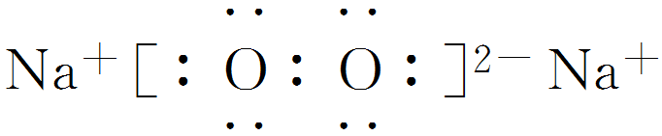
1
2
3
4
5
6
7
8
9
10
11
12
13
14
解析 Na₂O₂的电子式为 ，故阴、阳离子的个数比为1∶2，A项错误；
生成相同量的O₂时消耗的水和二氧化碳的物质的量相同，但质量不同，B项错误；
由得失电子守恒知二者转移电子的物质的量相同，C项正确；
Na₂O₂因具有强氧化性而有漂白性，SO₂易与有色物质化合生成无色不稳定的物质，故二者漂白原理不同，D项错误。
答案 C

Slide 150
1
2
3
4
5
6
7
8
9
10
11
12
13
14
9.有3份等质量的小苏打，第1份直接与盐酸恰好完全反应；第2份首先加热，使其部分分解后，再与盐酸恰好完全反应；第3份首先加热，使其完全分解后，再与盐酸恰好完全反应。假若盐酸的物质的量浓度相同，消耗盐酸的体积分别为V₁、V₂和V₃，则V₁、V₂和V₃的大小关系正确的是( )
A.V₁>V₂>V₃ B.V₁>V₃>V₂
C.V₂>V₃>V₁ D.V₁＝V₂＝V₃
解析 3份小苏打质量相等，无论是直接与盐酸反应，还是部分分解或完全分解后与盐酸反应，最终得到的都是NaCl溶液，其中Cl－来自于盐酸，Na＋来自于NaHCO₃，故3份小苏打消耗盐酸的体积相同。
D

Slide 151
1
2
3
4
5
6
7
8
9
10
11
12
13
14
10.向四只盛有一定量NaOH溶液的烧杯中通入不同量的CO₂气体，再在所得溶液中逐滴加入稀盐酸至过量，并将溶液加热，产生的CO₂气体与HCl物质的量的关系如图(忽略CO₂的溶解和HCl的挥发):

Slide 152
1
2
3
4
5
6
7
8
9
10
11
12
13
14
则下列分析都正确的组合是( )
①Ⅰ图对应溶液中的溶质为NaHCO₃
②Ⅱ图对应溶液中的溶质为Na₂CO₃和NaHCO₃，且二者的物质的量之比为1∶1
③Ⅲ图对应溶液中的溶质为NaOH和Na₂CO₃，且二者的物质的量之比为1∶1
④Ⅳ图对应溶液中的溶质为Na₂CO₃
A.①② B.①③ C.②④ D.②③

Slide 153
1
2
3
4
5
6
7
8
9
10
11
12
13
14
解析 图像Ⅰ中，从O点即开始产生CO₂气体，对应溶液中的溶质为NaHCO₃，
①正确；
图像Ⅱ中，Oa段消耗HCl的量小于ab段消耗HCl的量，对应的溶液中的溶质为Na₂CO₃和NaHCO₃，且二者的物质的量之比 ，②正确；
图像Ⅲ中，Oa段消耗HCl的量等于ab段消耗HCl的量，对应溶液中的溶质为Na₂CO₃，③不正确；
图像Ⅳ中，Oa段消耗HCl的量大于ab段消耗HCl的量，对应溶液中的溶质为Na₂CO₃、NaOH，且二者的物质的量之比： ，④不正确。
答案 A

Slide 154
1
2
3
4
5
6
7
8
9
10
11
12
13
14
11.取a g某物质在O₂中完全燃烧，将生成物与足量Na₂O₂固体完全反应，反应后固体质量恰好也增加了a g。下列物质不能满足上述结果的是( )
A.H₂ B.CO
C.C₆H₁₂O₆ D.C₁₂H₂₂O₁₁

Slide 155
1
2
3
4
5
6
7
8
9
10
11
12
13
14
2Na₂O₂＋2CO₂===2Na₂CO₃＋O₂ ②
①＋②得：Na₂O₂＋CO===Na₂CO₃(虚拟的反应)
即：CO可被Na₂O₂完全吸收
2Na₂O₂＋2H₂O===4NaOH＋O₂↑ ④
③＋④得：Na₂O₂＋H₂===2NaOH(虚拟的反应)

Slide 156
1
2
3
4
5
6
7
8
9
10
11
12
13
14
即：H₂可被Na₂O₂完全吸收
C项可变形为(CO)₆(H₂)₆；
D项可变形为C·(CO)₁₁(H₂)₁₁，因而反应后质量增加大于a g。
答案 D

Slide 157
1
2
3
4
5
6
7
8
9
10
11
12
13
14
12.将一定量的H₂、CO和CO₂的混合气体通入盛有足量Na₂O₂粉末(Na₂O₂体积忽略不计)的密闭容器中，用电火花引燃直至反应完全。恢复到原温度，容器内的压强为原来的1/4，则原混合气体的平均相对分子质量可能是( )
A.20 B.23 C.30 D.36

Slide 158
1
2
3
4
5
6
7
8
9
10
11
12
13
14
13.Na₂CO₃的制取方法及综合实验探究。
(1)我国化学家侯德榜改革国外的纯碱生产工艺，其生产流程可简要表示如下：
①往饱和食盐水中依次通入足量的NH₃、CO₂(氨碱法)，而不先通CO₂再通NH₃的原因是_____________________________________________________
_________________________________________________________________。
由于CO₂在NaCl溶液中的溶解度很小，先通入NH₃使食盐水呈碱性，能够吸收大量CO₂气体，产生较高浓度的HCO ，才能析出NaHCO₃晶体

Slide 159
1
2
3
4
5
6
7
8
9
10
11
12
13
14
②从生产流程图可知，可循环利用的物质是____________。
③写出沉淀池中、煅烧炉中反应的化学方程式：
__________________________________________
___________________________________。
食盐水、CO₂
NH₃＋CO₂＋H₂O＋NaCl===NaHCO₃↓＋NH₄Cl

Slide 160
1
2
3
4
5
6
7
8
9
10
11
12
13
14
(2)如何用CO₂和50 mL 2 mol·L^{－1} NaOH溶液制取50 mL 1 mol·L^{－1} Na₂CO₃溶液？
①写出简要的实验步骤：________________________________________
__________________________________________________________________________________。
②写出有关反应的化学方程式：
_____________________________________________________。
将50 mL 2 mol·L^{－1} NaOH溶液等分成两份，在一份NaOH溶液中通入过量的CO₂气体，再将两溶液混合，即得50 mL 1 mol·L^{－1} Na₂CO₃溶液
NaOH＋CO₂===NaHCO₃、
NaHCO₃＋NaOH===Na₂CO₃＋H₂O

Slide 161
1
2
3
4
5
6
7
8
9
10
11
12
13
14
14.某课外活动小组设计下列实验装置，验证“二氧化碳与水接触时才能和过氧化钠反应”。
(1)过氧化钠与二氧化碳反应的化学方程式是__________________________，
该反应中，反应物的总能量_____(填“大于”或“小于”)生成物的总能量。
2Na₂O₂＋2CO₂===2Na₂CO₃＋O₂
大于

Slide 162
1
2
3
4
5
6
7
8
9
10
11
12
13
14
(2)装置Ⅰ中的试剂是___(填字母)。
a.稀盐酸 b.稀硫酸
c.小苏打 d.石灰石
解析 依据实验目的，需要干燥的CO₂，所以装置Ⅰ是制取CO₂装置，故只能选择小苏打，因为盐酸易挥发出HCl，所以应选择硫酸。
bc
不能选择HCl，会挥发无除杂装置；
选择了H₂SO₄，便不能选CaCO₃。

Slide 163
1
2
3
4
5
6
7
8
9
10
11
12
13
14
(3)实验时，应先打开弹簧夹___(填“K₁”或“K₂”)，观察到预期现象后，关闭它，再打开另一个弹簧夹。
解析 先通干燥CO₂，然后再通湿润CO₂进行对比。
K₂

Slide 164
1
2
3
4
5
6
7
8
9
10
11
12
13
14
(4)实验过程中将带火星的木条置于a口，观察到带火星的木条始终不复燃。
①为观察到最终木条复燃，甲建议在Ⅲ后安装一个盛有碱石灰的干燥管，目的是____________________；
②乙认为即使采纳甲的建议且最终观察到木条复燃，也不能证明CO₂参与了反应，原因是______________________。
(5)为进一步达到实验目的，应补充的实验是：取最终反应后Ⅲ中所得固体，______________________________________________________。
除去未充分反应的CO₂
水与Na₂O₂反应生成氧气
加入稀盐酸，将产生的气体通入澄清石灰水中(答案合理即可)或滴加BaCl₂/ CaCl₂溶液，观察有无白色沉淀均可。

